Slide 1
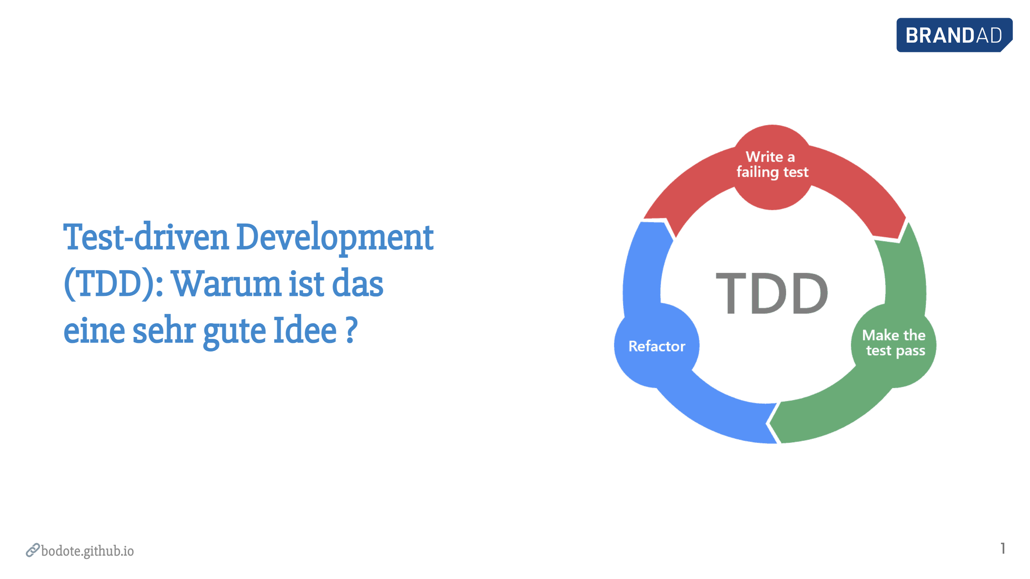
Notes:
* Herzlich Willkommen zum Vortag TDD Test-driven Development (TDD): Warum ist das eine sehr gute Idee ? * Schön dass Ihr da seid! # Werbetext: Selbst in großen Software-Projekten wird oft erst ganz am Ende getestet – warum aber halten so viele Entwickelnde fast schon dogmatisch an dieser „Test Last“-Philosophie fest? Im Vortrag gehen wir dieser Frage gemeinsam auf den Grund. Auf dem Weg zu einer Antwort klären wir außerdem, was mit Test-driven Development und Test First überhaupt gemeint ist, untersuchen den Status Quo und tragen mit einem Blick in Literatur sowie einschlägige Studien die vielen nachgewiesenen Vorteile dieser Entwicklungsmethoden zusammen. Wir wollen Vorurteile abbauen und die wichtigsten Fragen rund um Test-driven Development beantworten. In diesem rund 45minütigen Vortrag erfährst du, wer TDD „erfunden“ hat, was dahinter steckt, welche Versprechungen TDD macht, welche bekannten Softwareprojekte und -Teams TDD verwenden und was die empirische Forschung dazu bis dato herausgefunden hat.

Slide 2
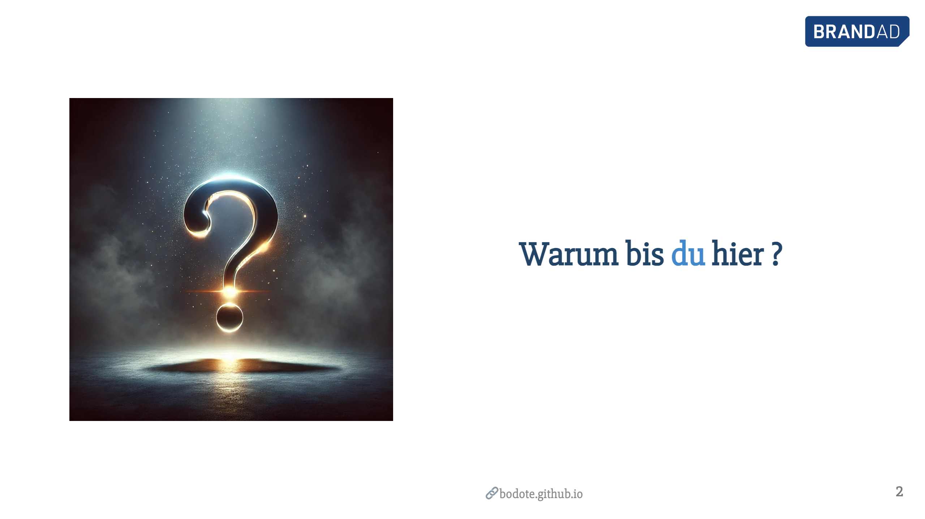
Notes:
* kann schon früher starten bis die Nachzügler kommen * Stimmen aus dem Publikum, jeweils 1-2 Sätze * was erwartest du ? * Warum ausgerechnet in einem TDD - Vortrag ? * Warum bin ICH hier und was biete ich hier an ? * Euch zu erklären WARUM Ihr euch näher mit dem Thema befassen sollte * ich erkläre NICHT wie TDD im Detail funktioniert (mach ein Tutorial oder les ein Buch zum Thema ) * KEIN Workshop * NICHT für Fortgeschrittenen, für die Fortgeschrittenen ist der NÄchste Vortrag in 1 Stunde

Slide 3
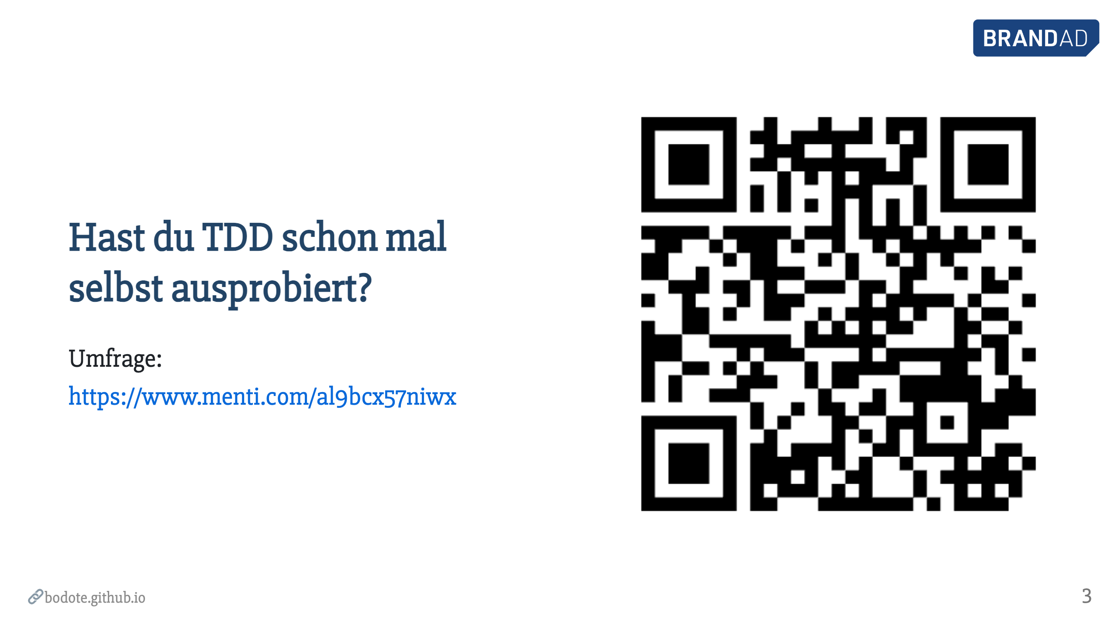
Notes:
* https://www.mentimeter.com/app/presentation/n/alhyyrr74bsywk5qzdr4eoki42pem5nz/present?question=fry1o938t3s5

Slide 4
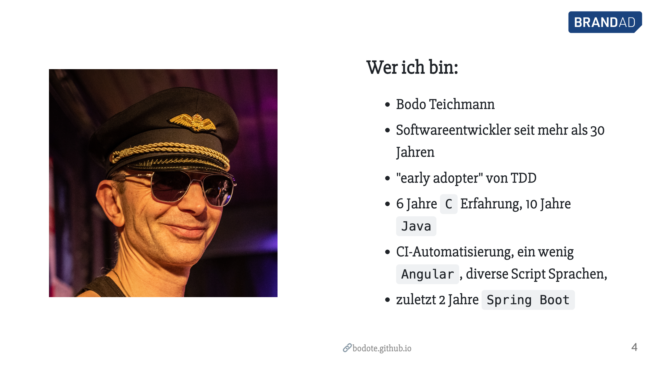
Notes:
* Hobbies: Musik, Fliegen, Tanzen

Slide 5
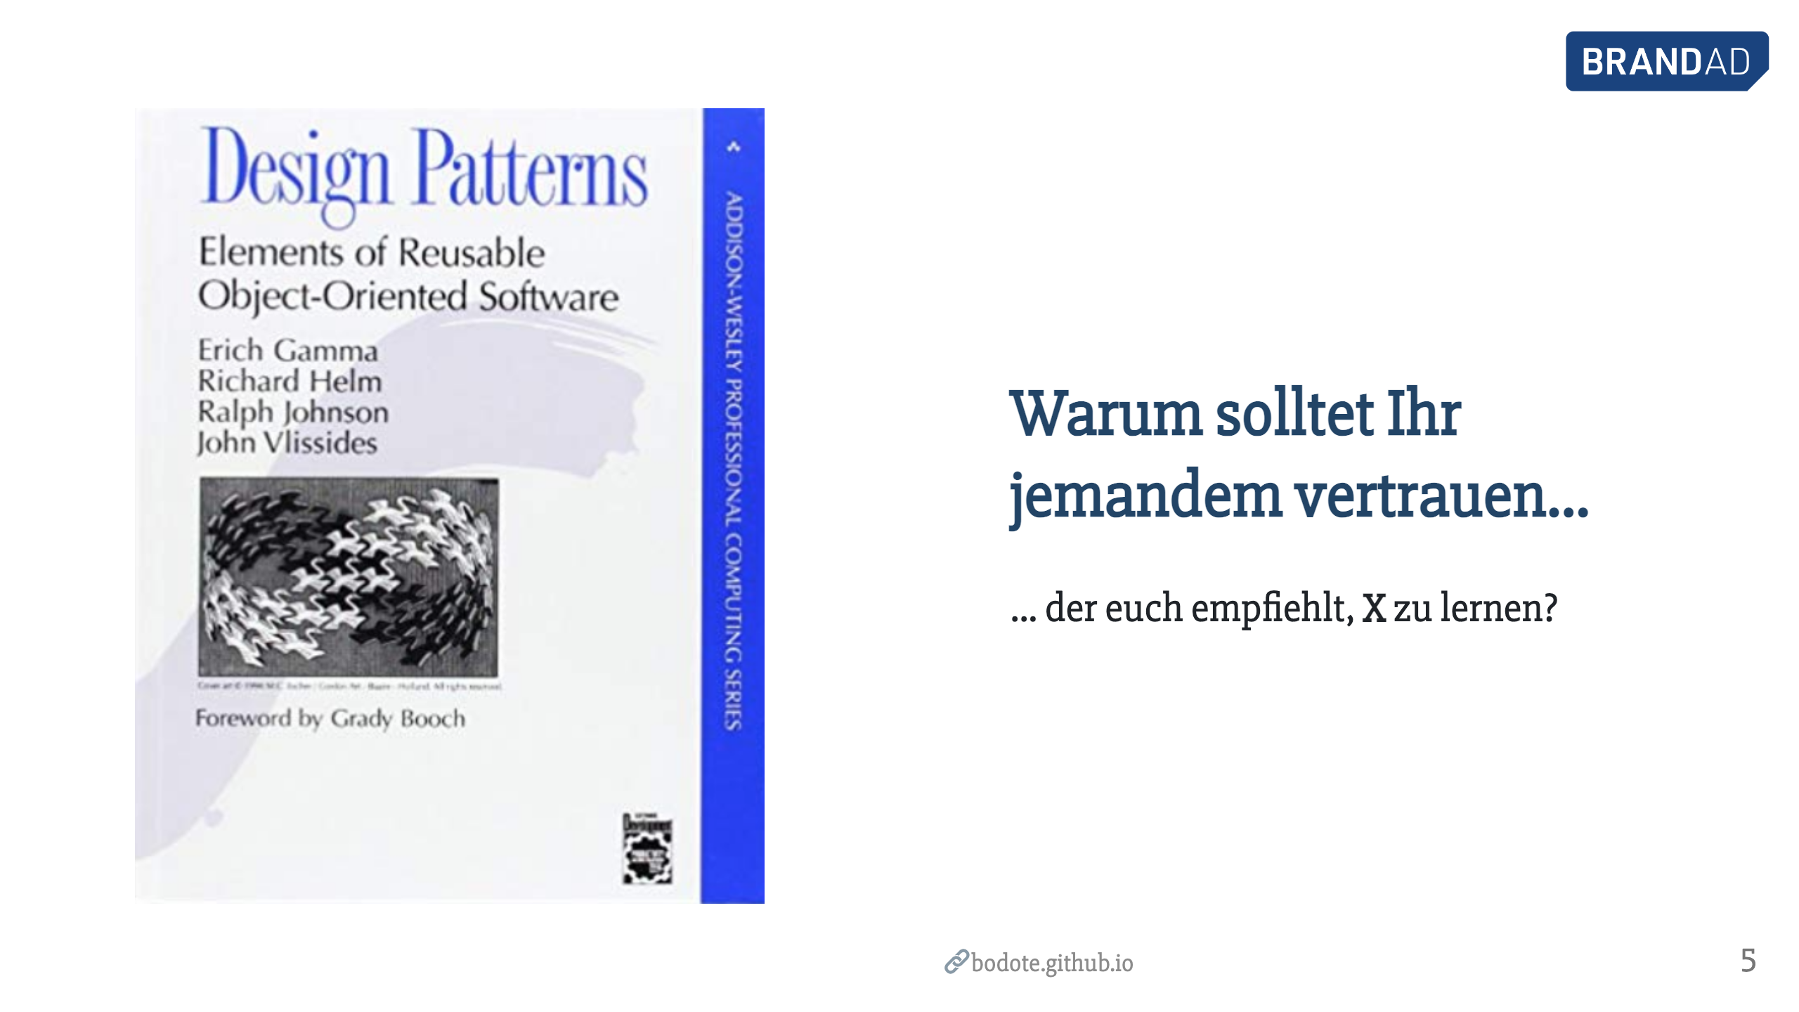
Notes:
* in der Geschichte der Softwareentwicklung gab es auch anderen grundlegende Werke die nach wie vor gültig sind, z.B. "Design Patterns" von 1994 * die heute in vielen erfolgreichen Softwareprojekten und Fameworks (z.B. Spring Boot, Angular) nach wie vor verwendet werden * TDD gehört da aus meiner Sicht auch dazu

Slide 6
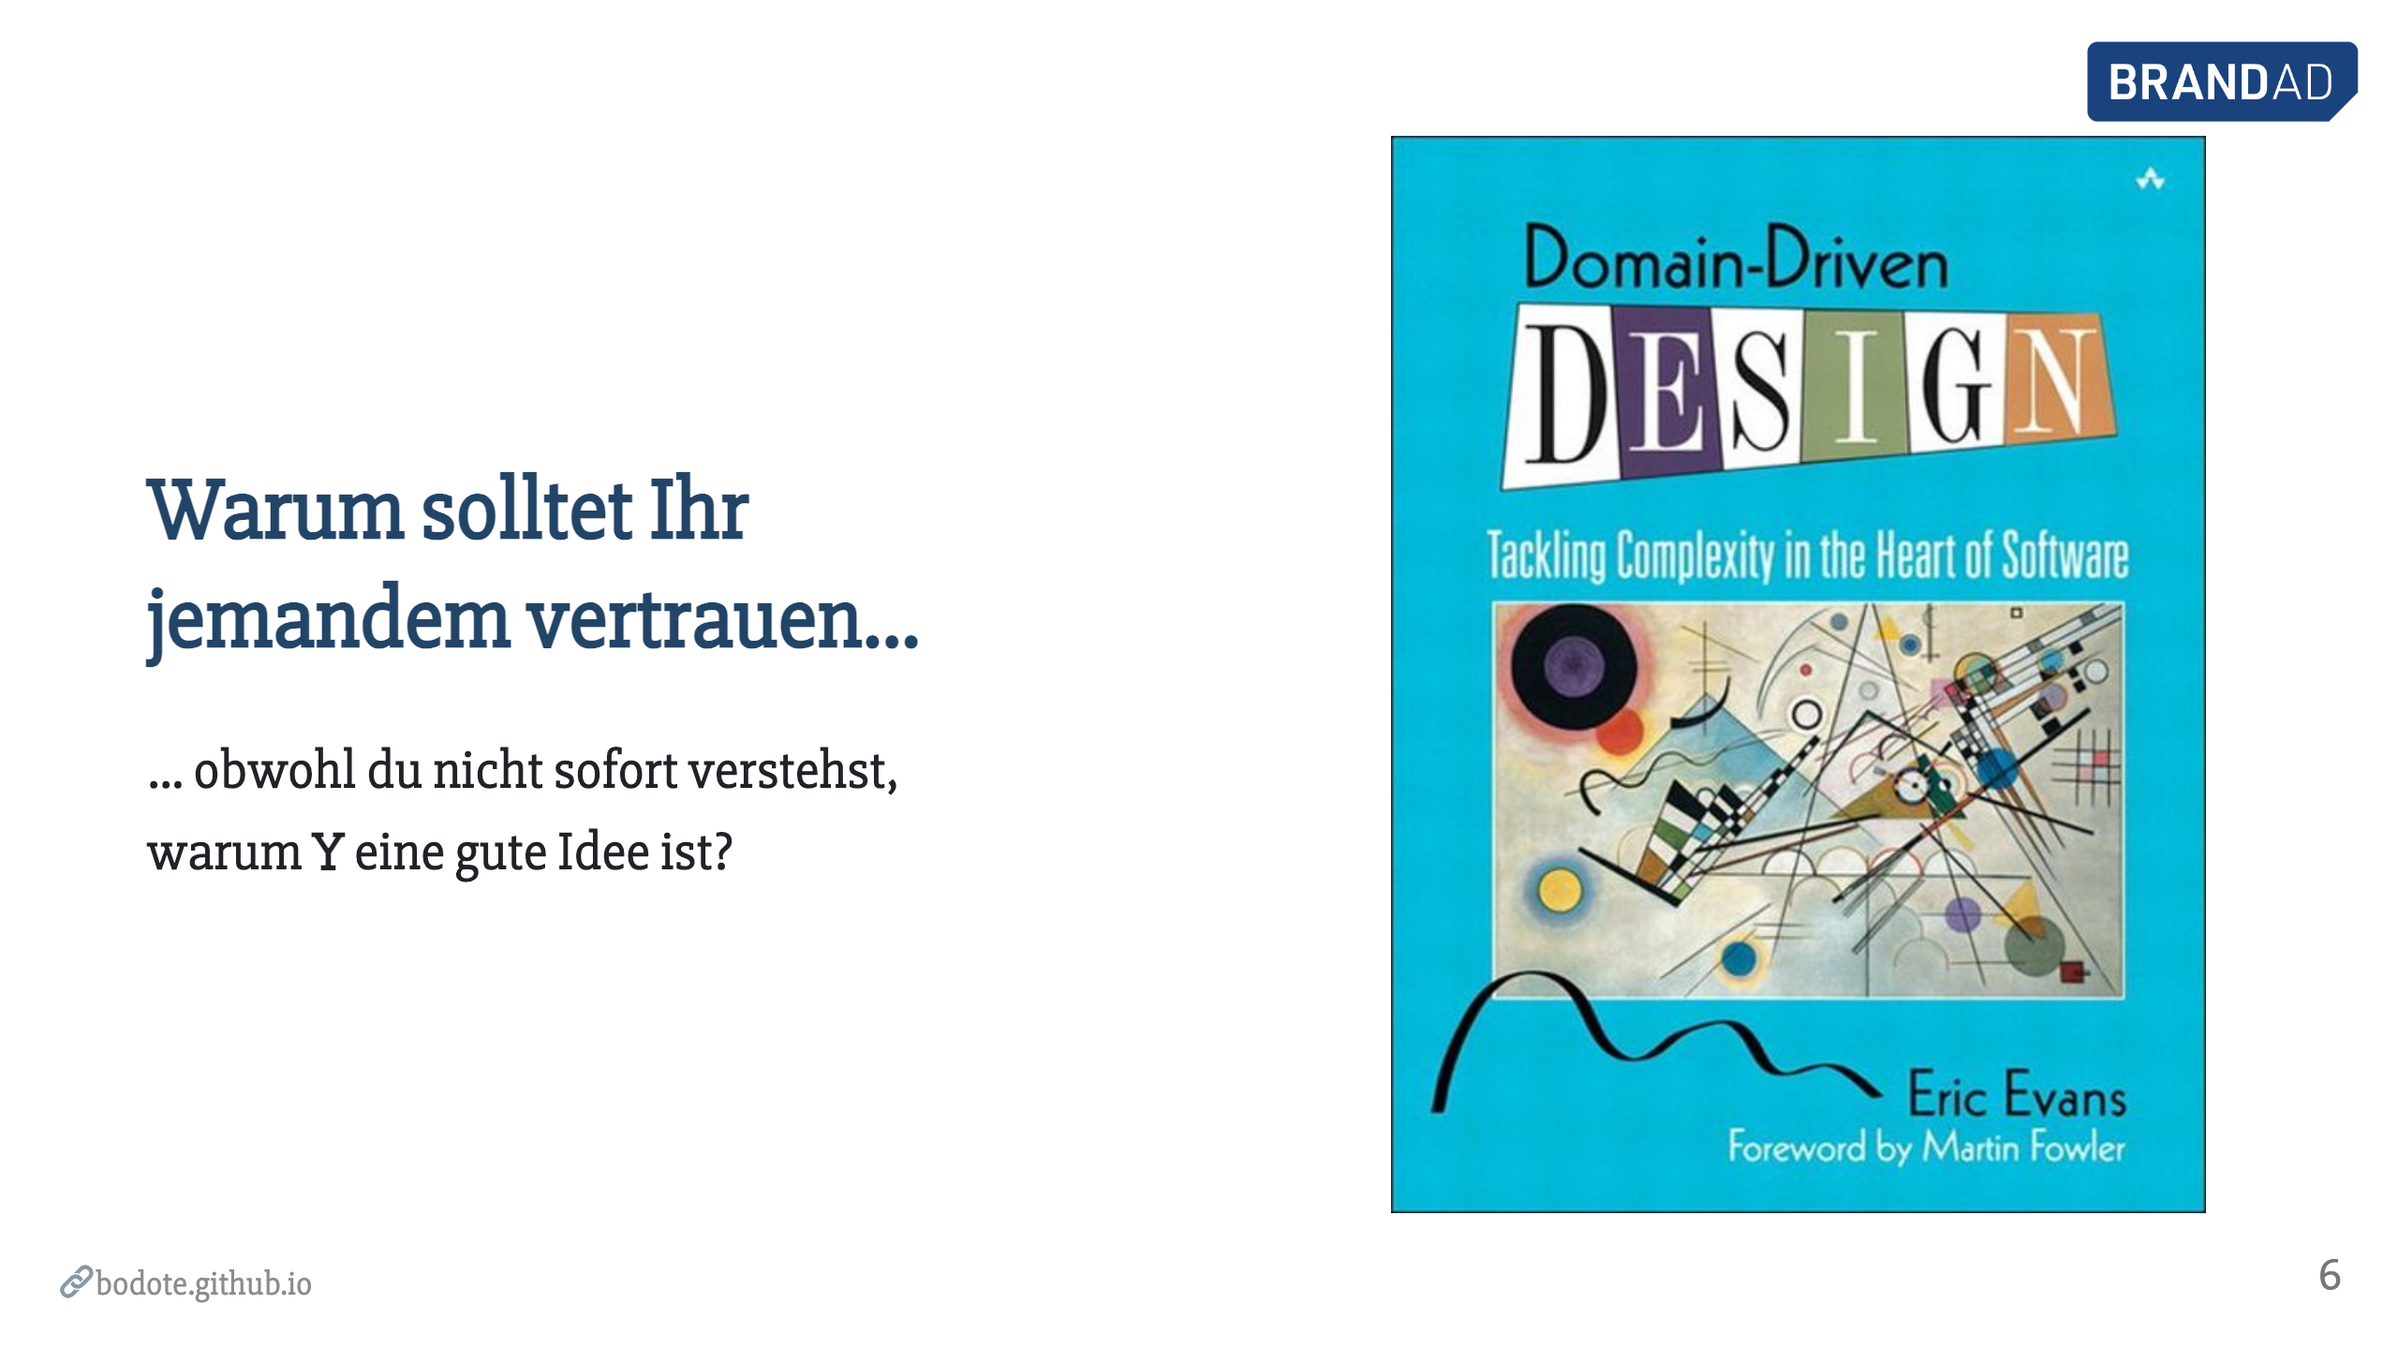
Notes:
* oder Domain-Driven Design (ca 2003) * METRIK: wieviele andere Veröffentlichung verweisen auf ein Buch/Konzept

Slide 7
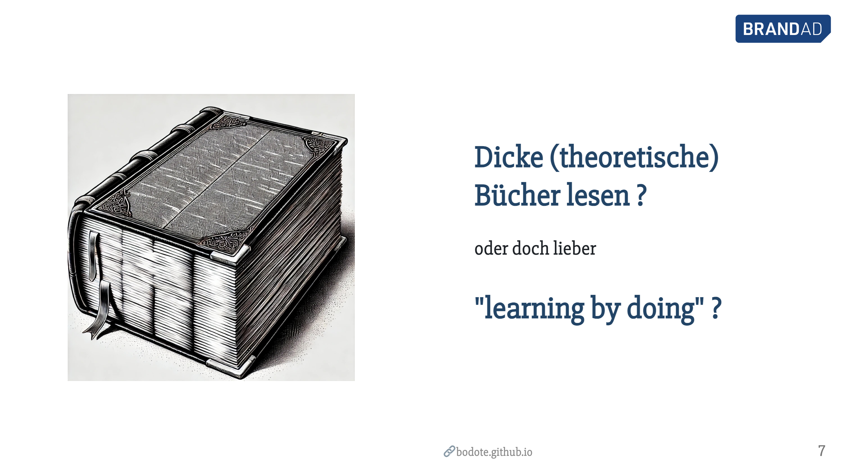
Notes:
* Es gibt viele Konzepte in der Softwareentwicklung für die man erst mal eine theoretische Idee , ein mentales Modell braucht um sich der Sache praktisch anzunähern * Manche sind intuitiver andere nicht. * Machen habe eine flache Lernkurfe, lasses sich also incrementell erschließen * andere haben eine Steile Lernkurfe, stellen also eine Anfangs höhere Hürde dar

Slide 8
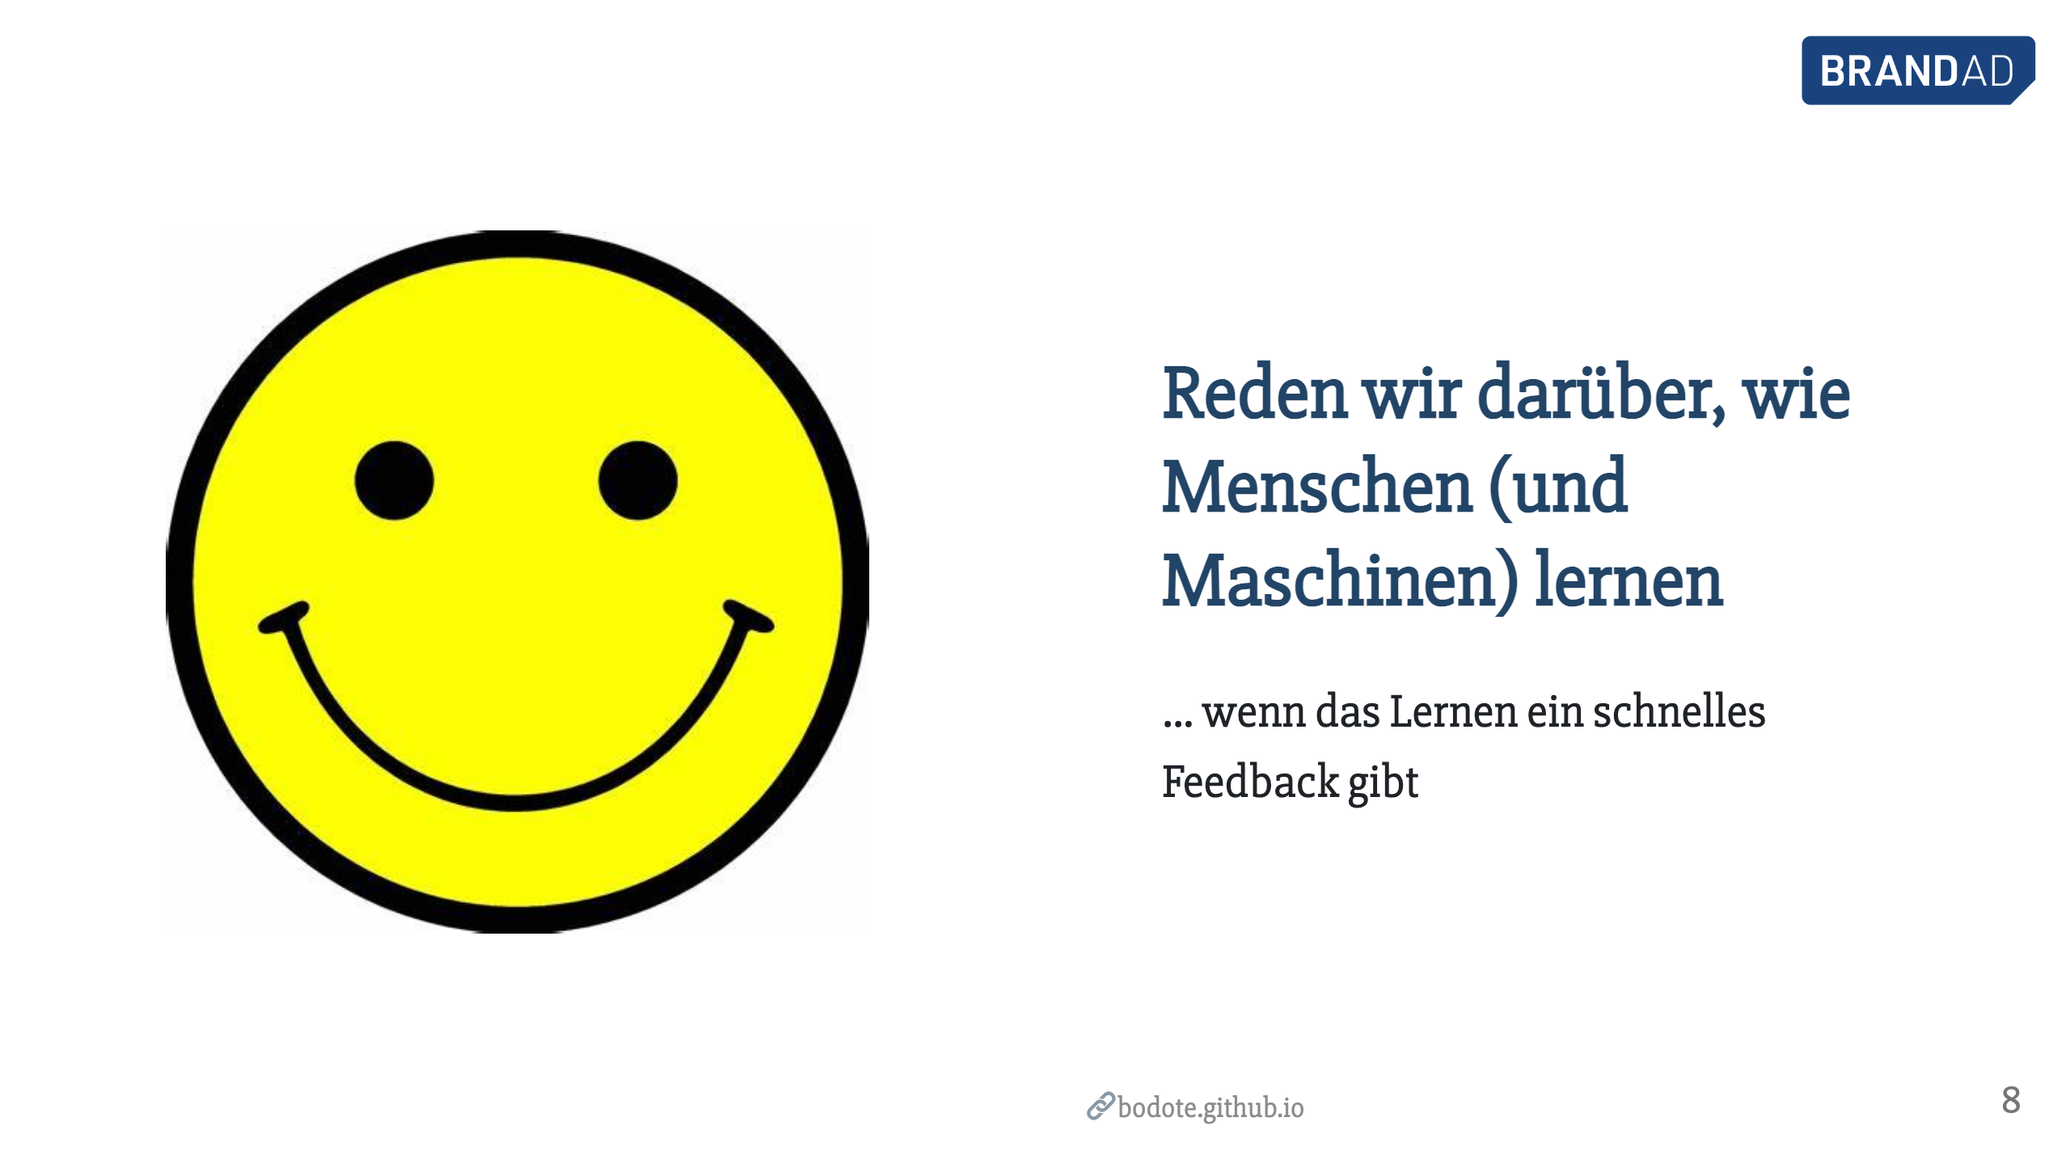
Notes:
# Radfahren # Singen oder ein Instrument # Computerspiele sind extrem nach dem Muster gestrickt möglichst schneller Feedback eines Erfolgserlebnisses zu vermitteln, damit der Spieler dabei bleibt.

Slide 9
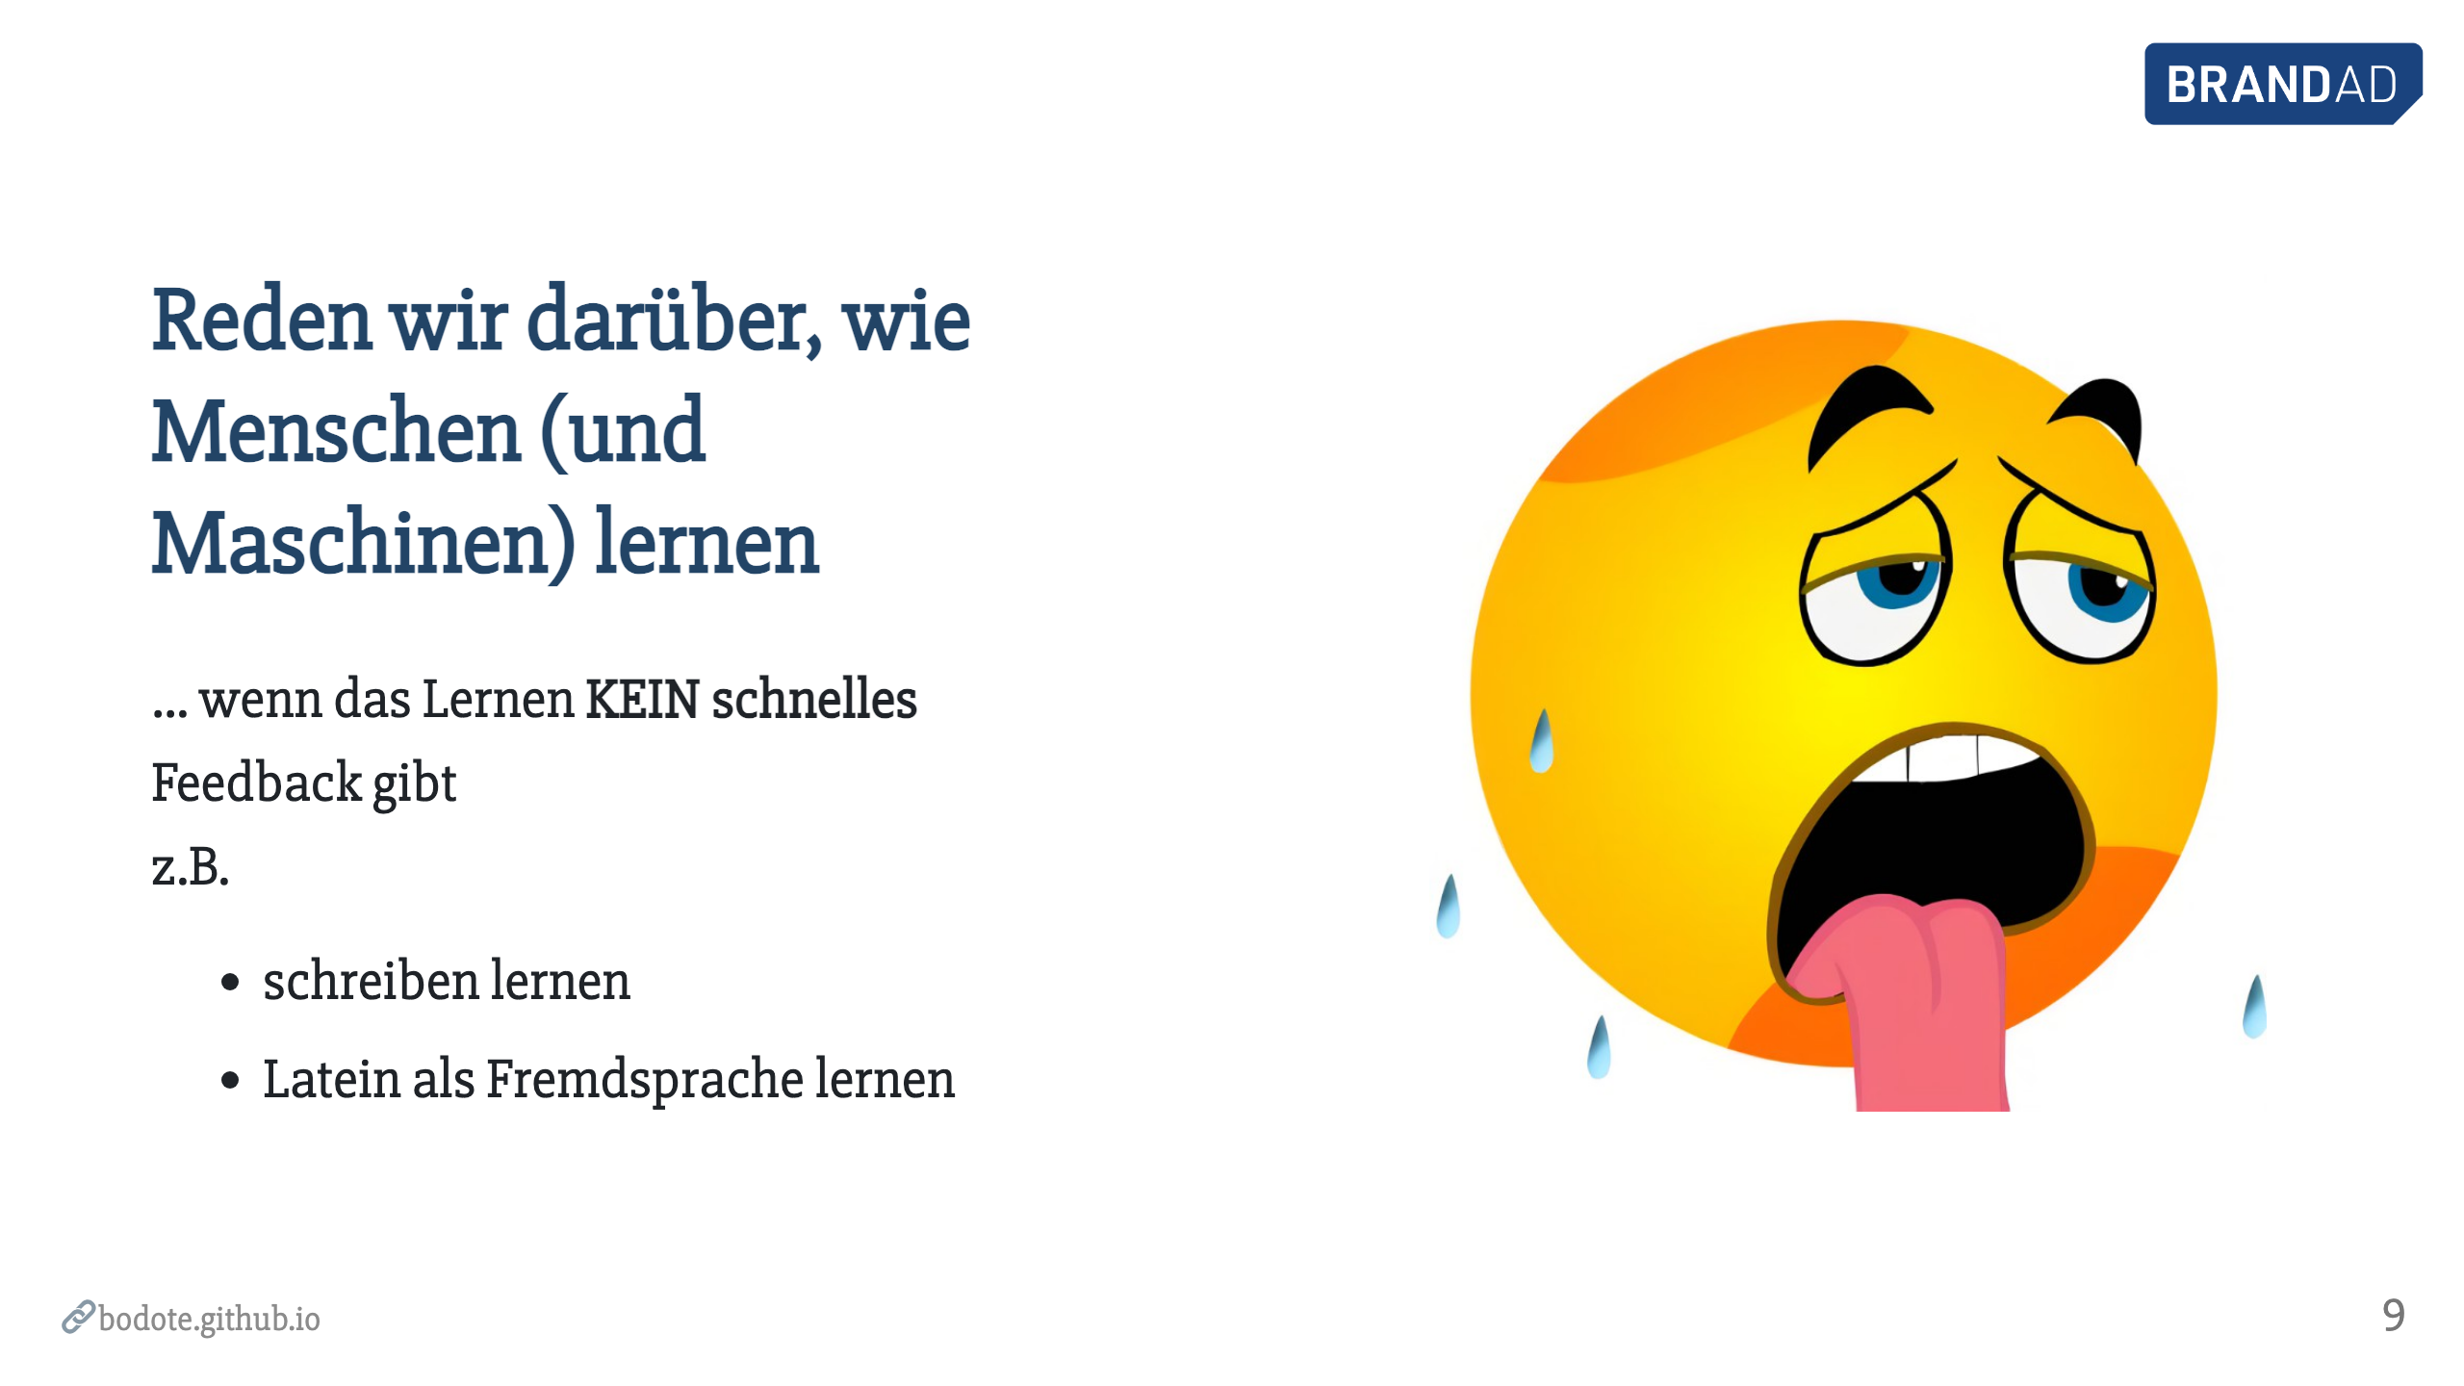
Notes:
das ist leider deutlich weniger Fun , weil es kein schnelles Feedback einer Erfolgserlebnisses gibt

Slide 10
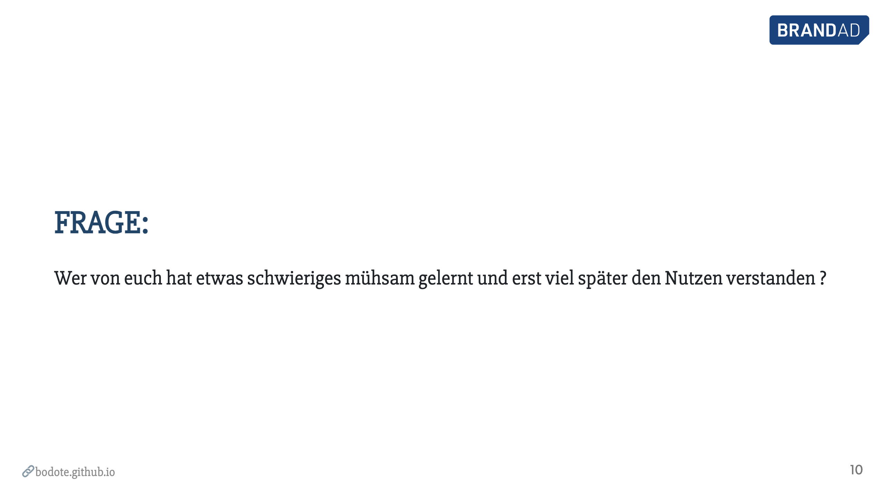
Notes:
# DISKUSSION, # NOTFALLS Beispiele: # Latein lernen und Jahrs später froh sein, dass man diese Studienvorraussetzung schon hat. # langfristig gut wartbare und erweiterbar Software schreiben ## gute automatische Testabdeckung und sich Monate später nicht ängstigen müssen, dass jede kleine Änderung ein bestehendes Feature kaputt macht.

Slide 11
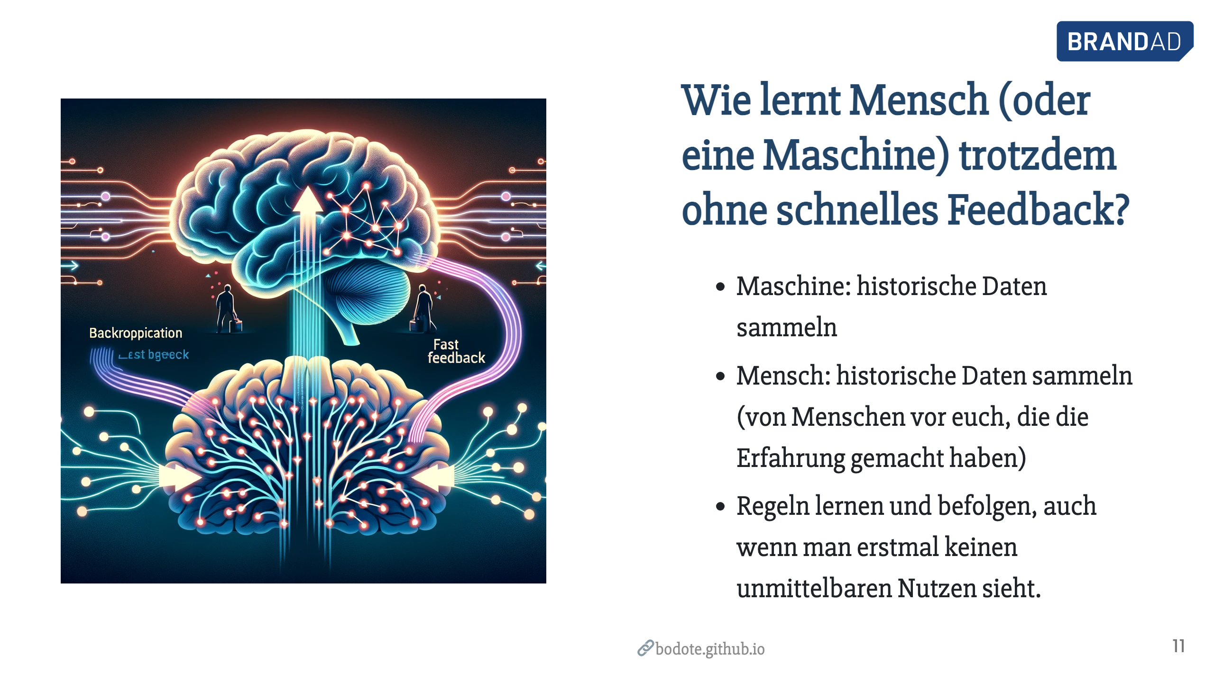

Slide 12
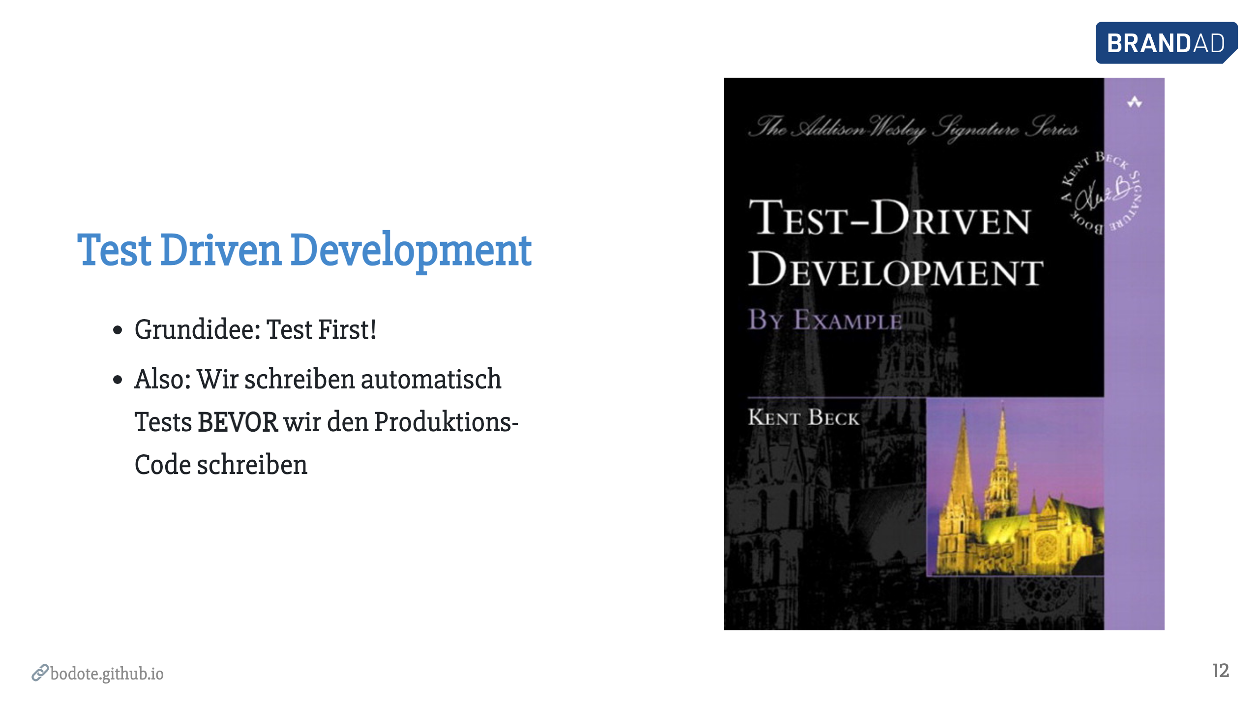
Notes:
* Buchcover ist die erste fundierte Veröffentlichung * zum Thema TDD von ca 2002 * vorher schon im Rahmen des "Extreme Programming" vom gleichen Autor in 1999 in Kapitel 18 auf nur 4 Seiten erwähnt. * also vor 22 Jahren, * der Autor selbst und viele anderen haben das Konzept über die Jahre in vielen Aspekte ergänzt * Grundkonzept ist aber nach wie vor gültige # Autor konnte aber die vielen Missverständnisse beim Lernen des Konzepts nicht vorhersehen. # daher kommen mache wichtige Punkte vielleicht nicht sofort klar rüber # daher wichtig auch, sich mit den häufigsten Fehler bei Anwendung des TDD Konzept zu befassen. # z.B. Video von Ian Cooper * nicht unbedingt der beste Einstieg ins Thema aber das erste grundlegende Buch vom "Erfinder" selbst * Idee basiert auf jahrelanger Vorerfahrung und Expermentieren des Autors

Slide 13
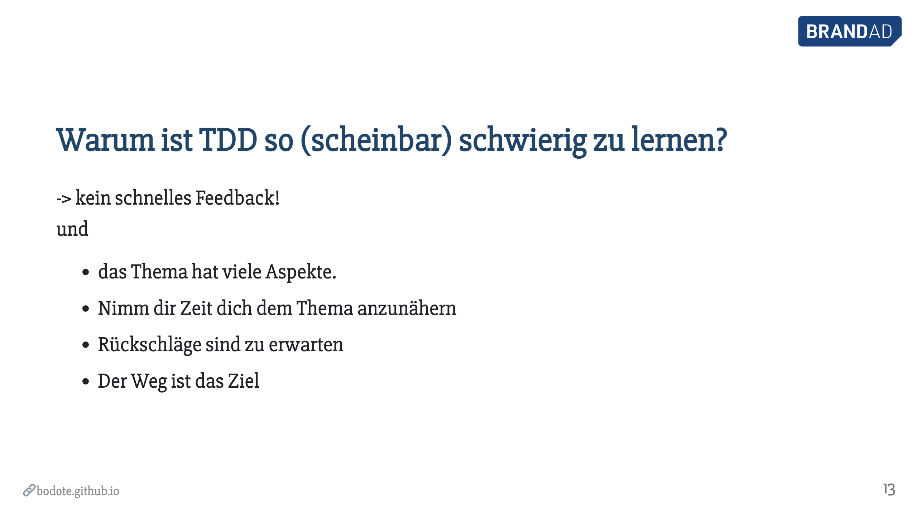
Notes:
# kein schnelles Feedback, wenn es gut funktioniert # auch kein schnelles Feedback, wenn bei TDD Fehler gemacht werden # Feedbackschleife bemisst sich in Monaten oder gar Jahren # Hinweis auf TDD-Buch: gesammelte Erfahrung über viele Jahre des Autors

Slide 14
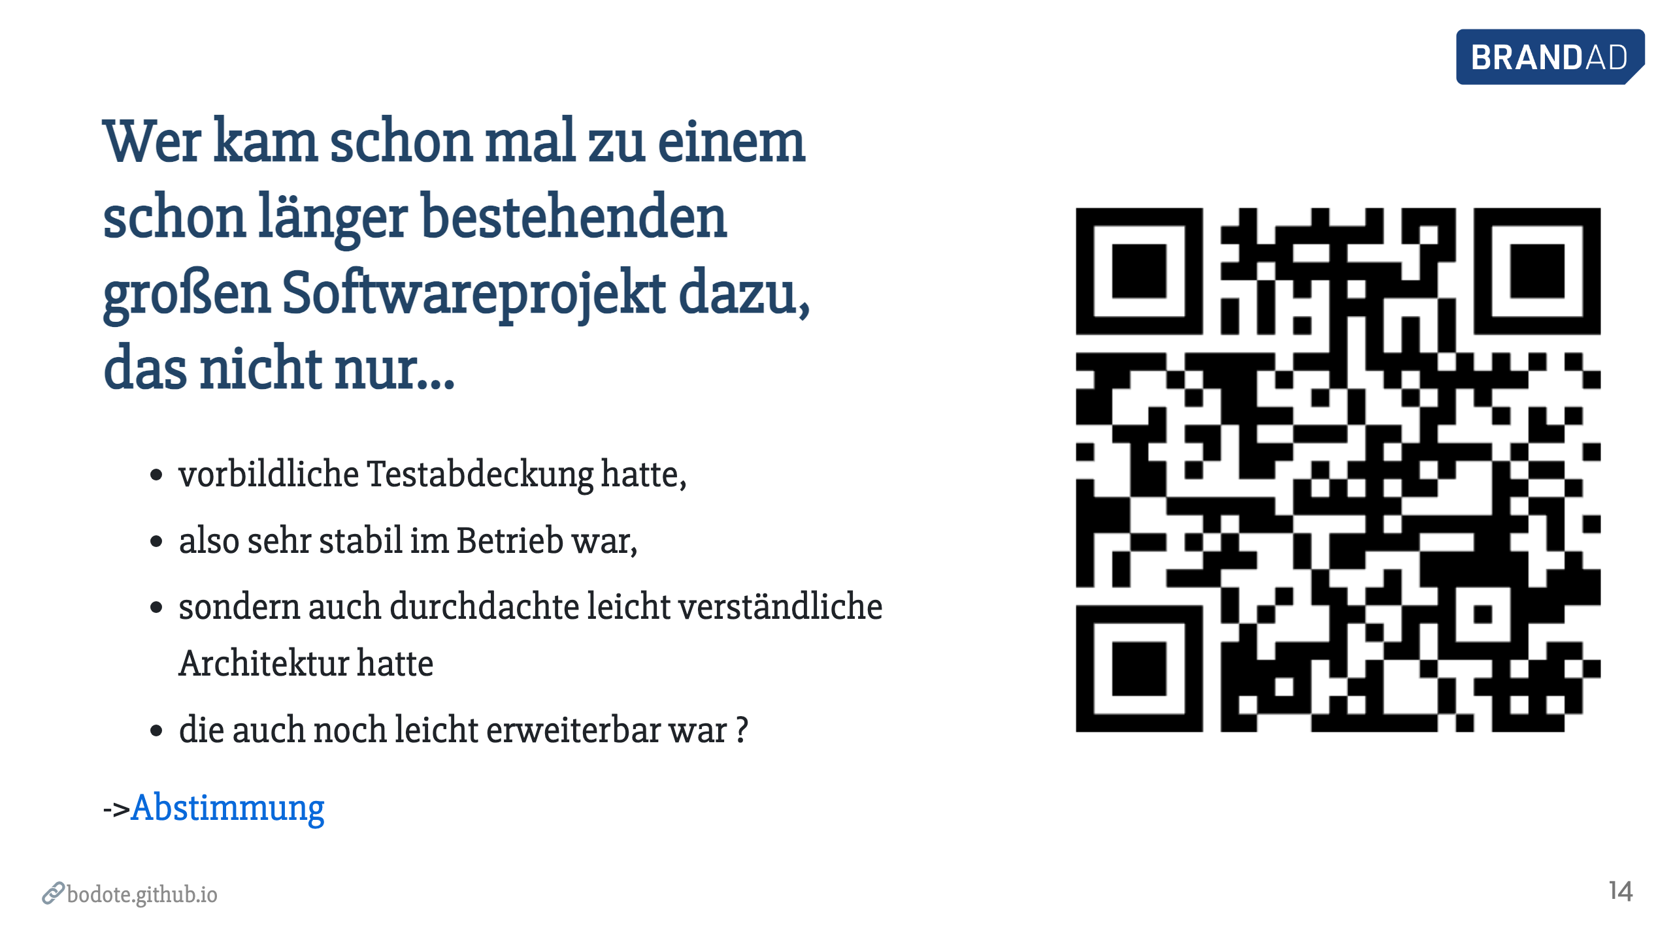
Notes:
Hint: Spring Boot

Slide 15
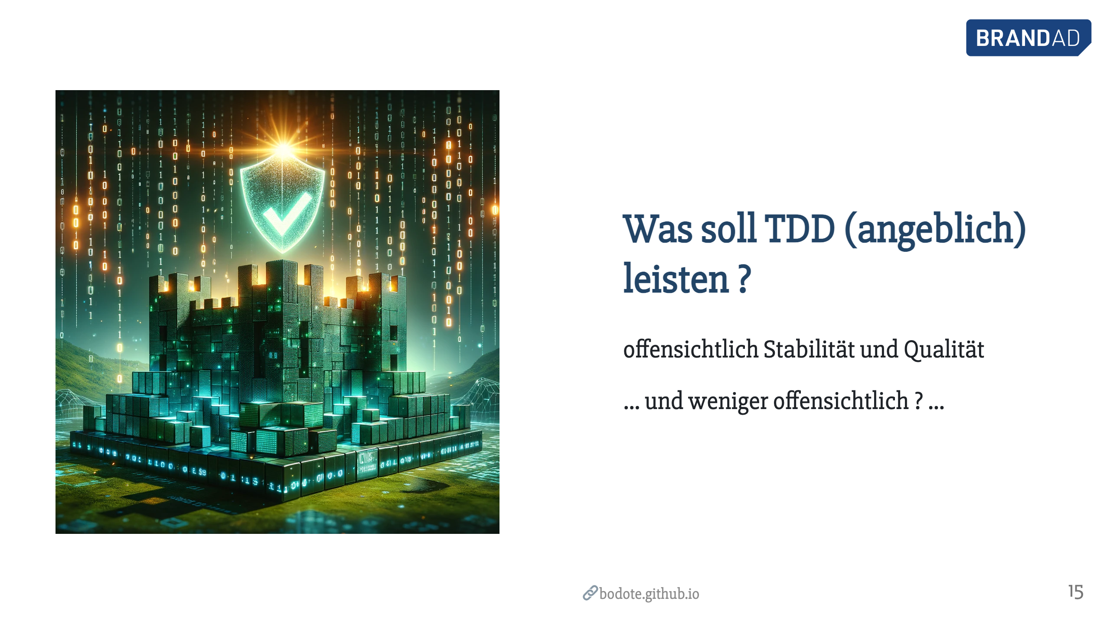

Slide 16
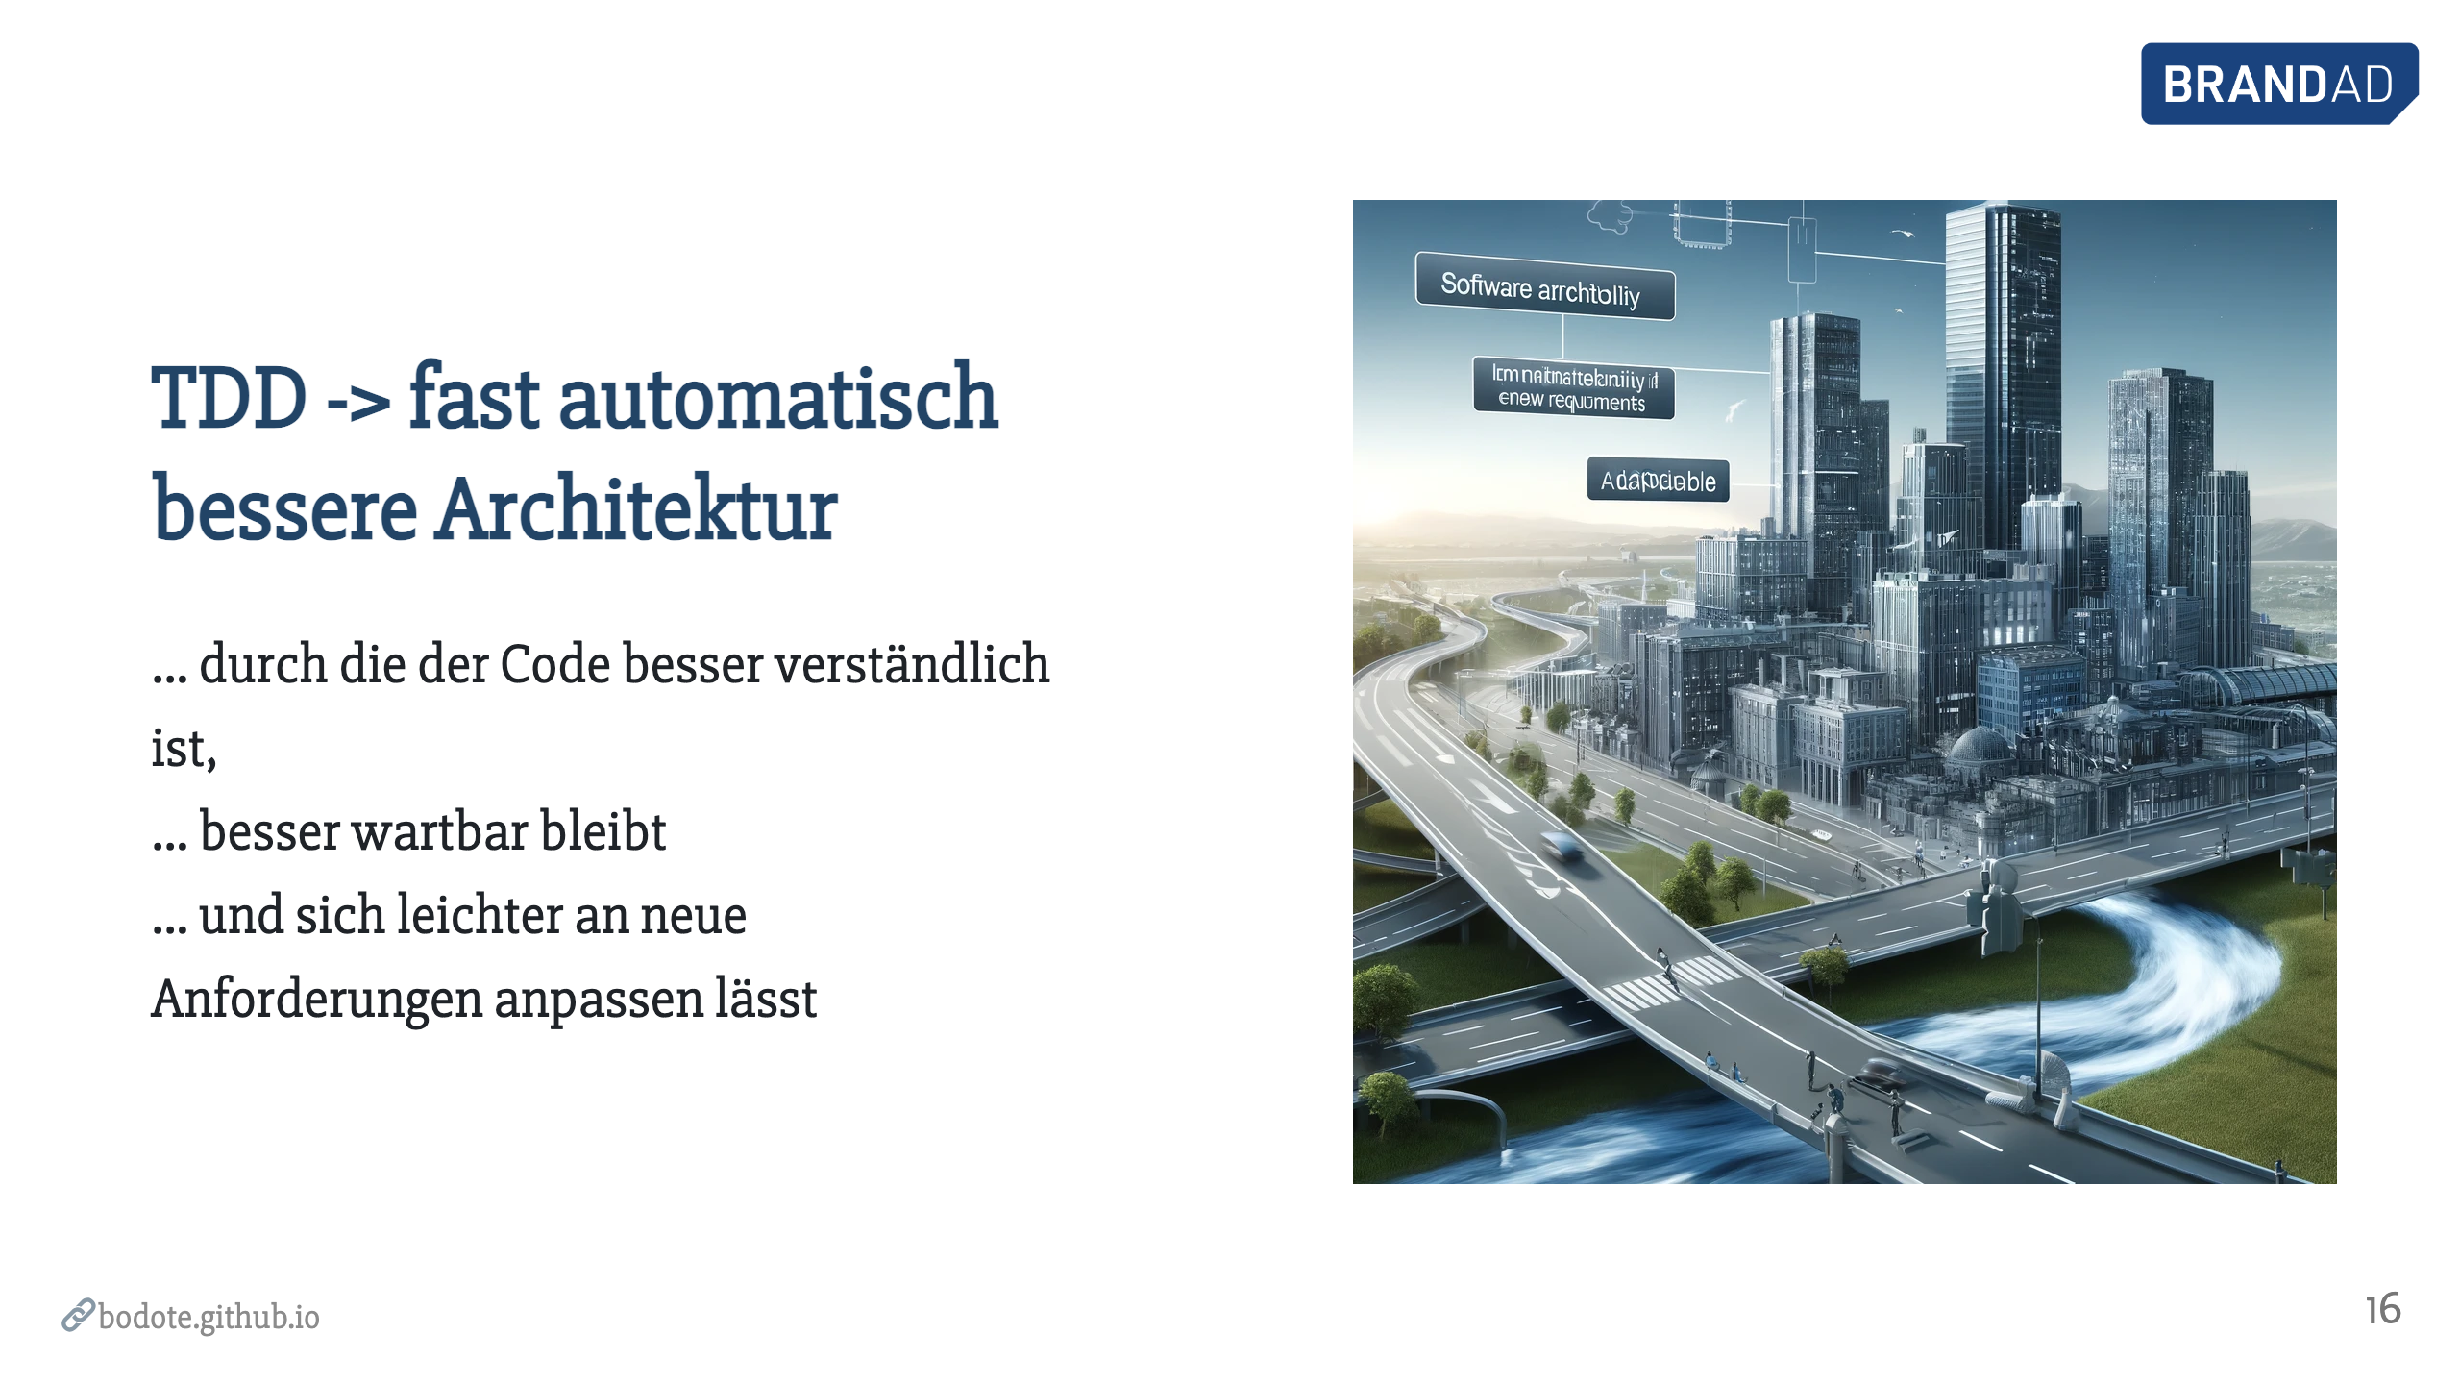

Slide 17
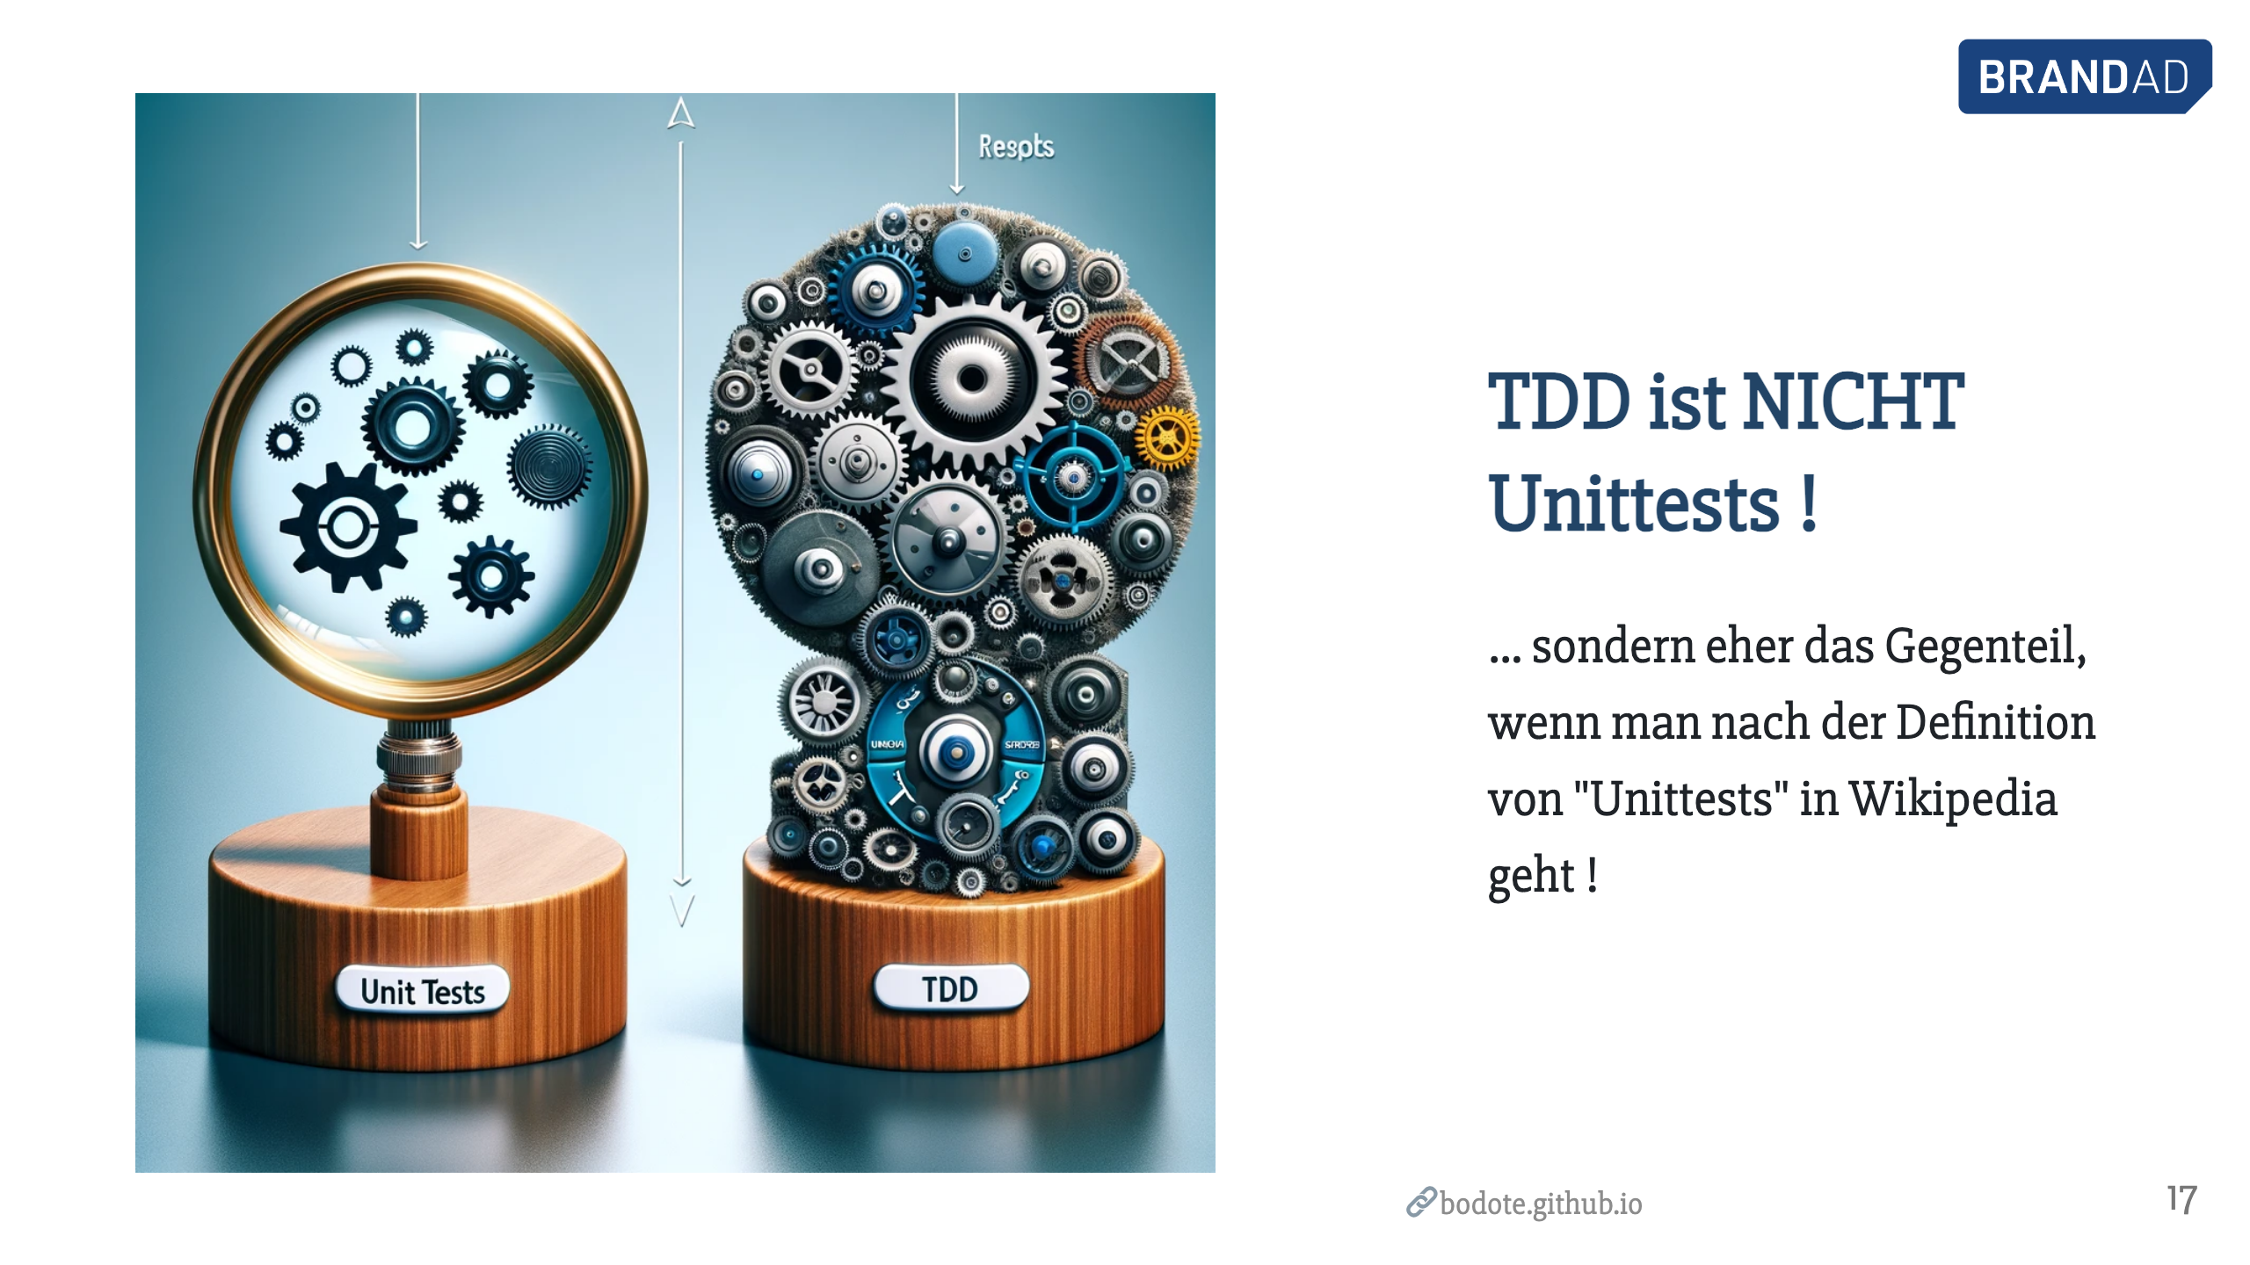
Notes:
- Unit-Tests das Testen der 'Unit' in Isolation mit Mocks bevorzugen, - vs TDD Programmierer Tests Vermeiden von Mocks, nur externe Dependencies - sondern versteht die __Einheit__ als möglicherweise größere Entität als eine Klasse in Java. - Ein TDD-Programmierer testet ein ganzes Modul aus vielen Klassen oder sogar einen REST-Service mit Controller UND Service UND Repository. - nur die Datenbank wird vieleicht weggemockt - verwirrender Weise ist trotzdem Junit5 ein gute Werkzeug auch für TDD

Slide 18
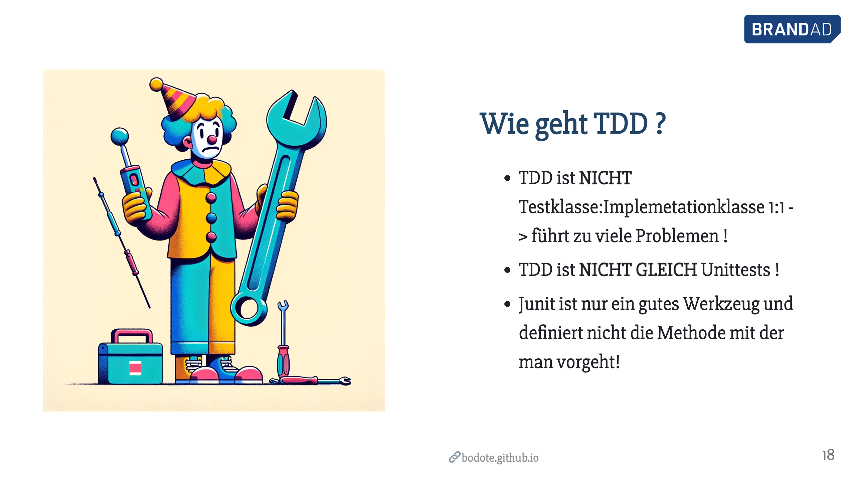

Slide 19
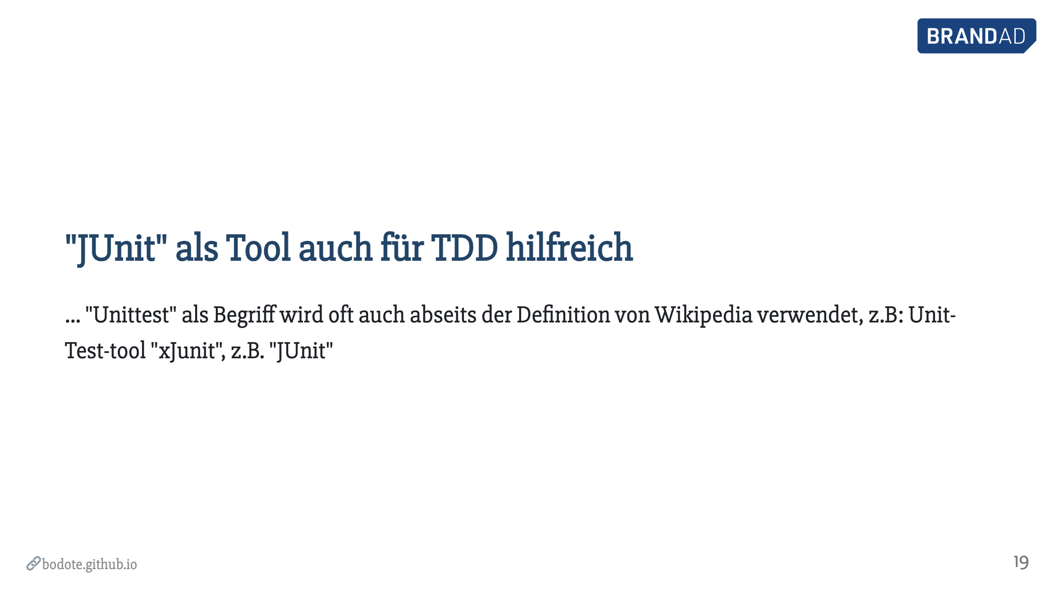

Slide 20
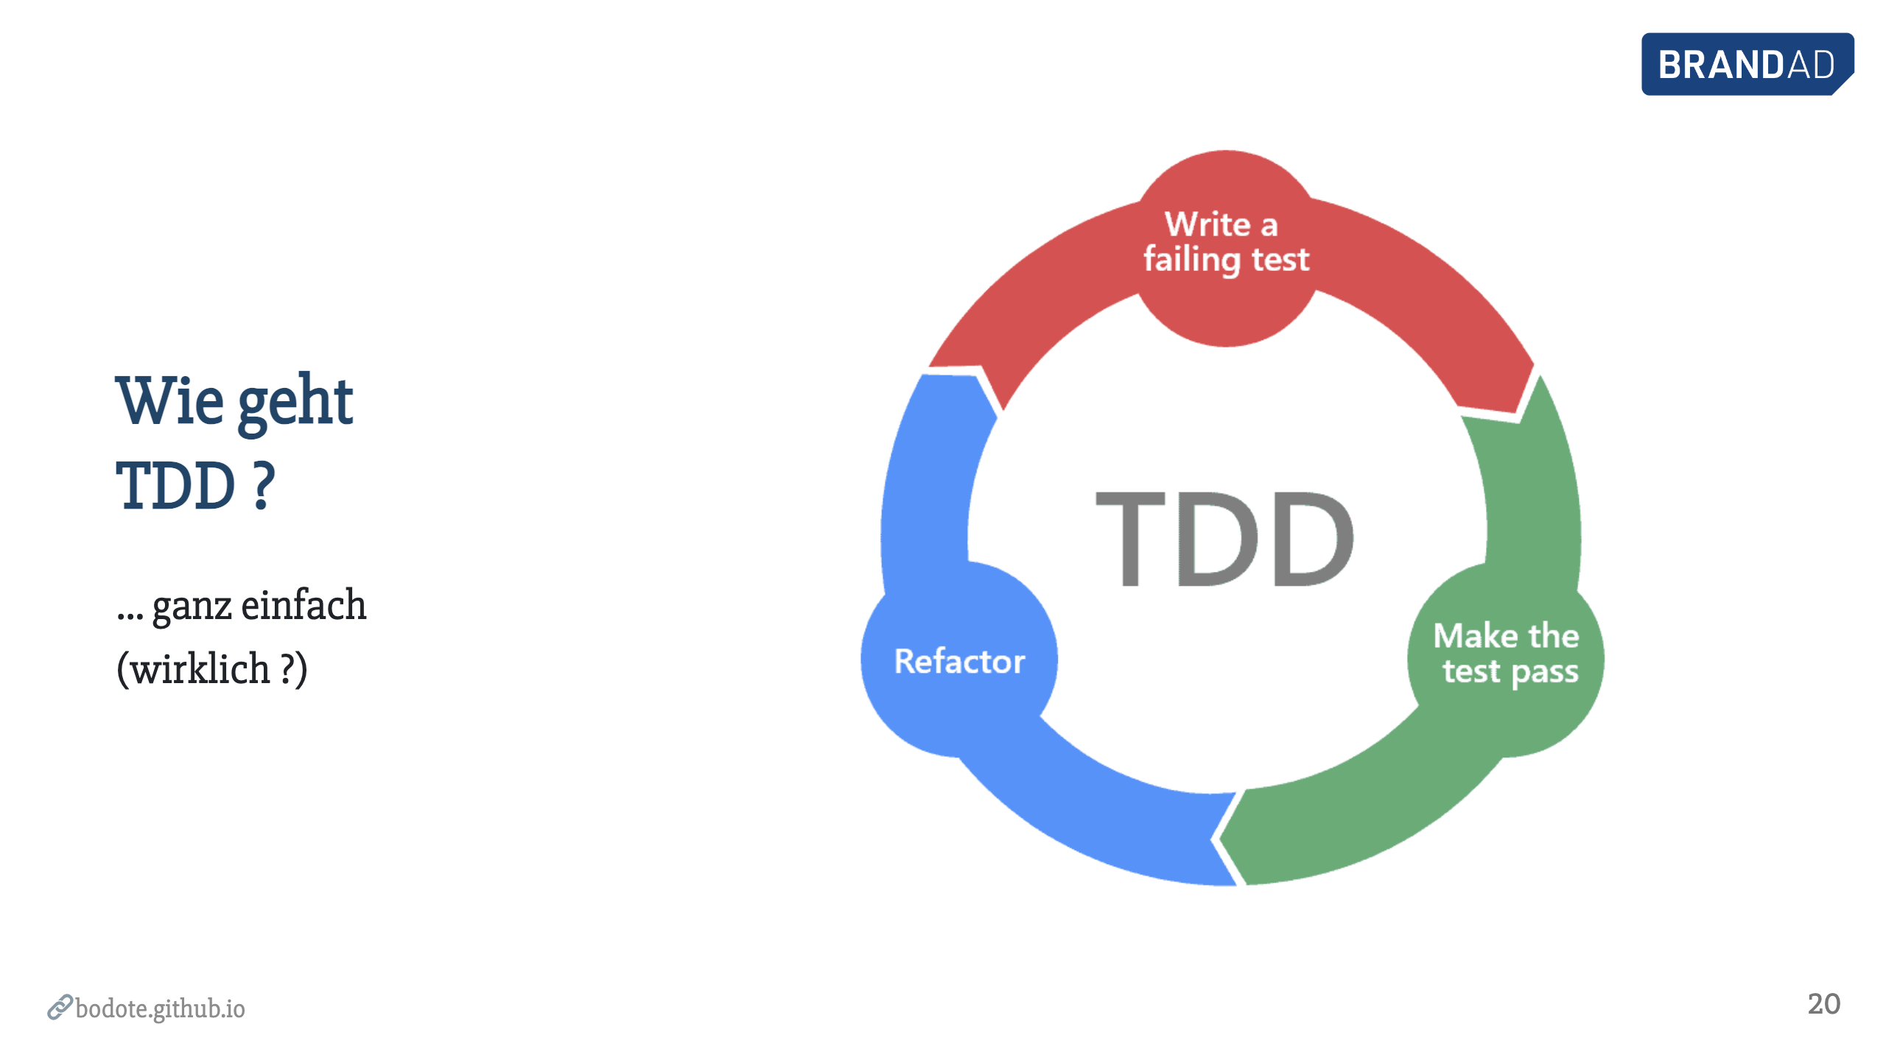

Slide 21
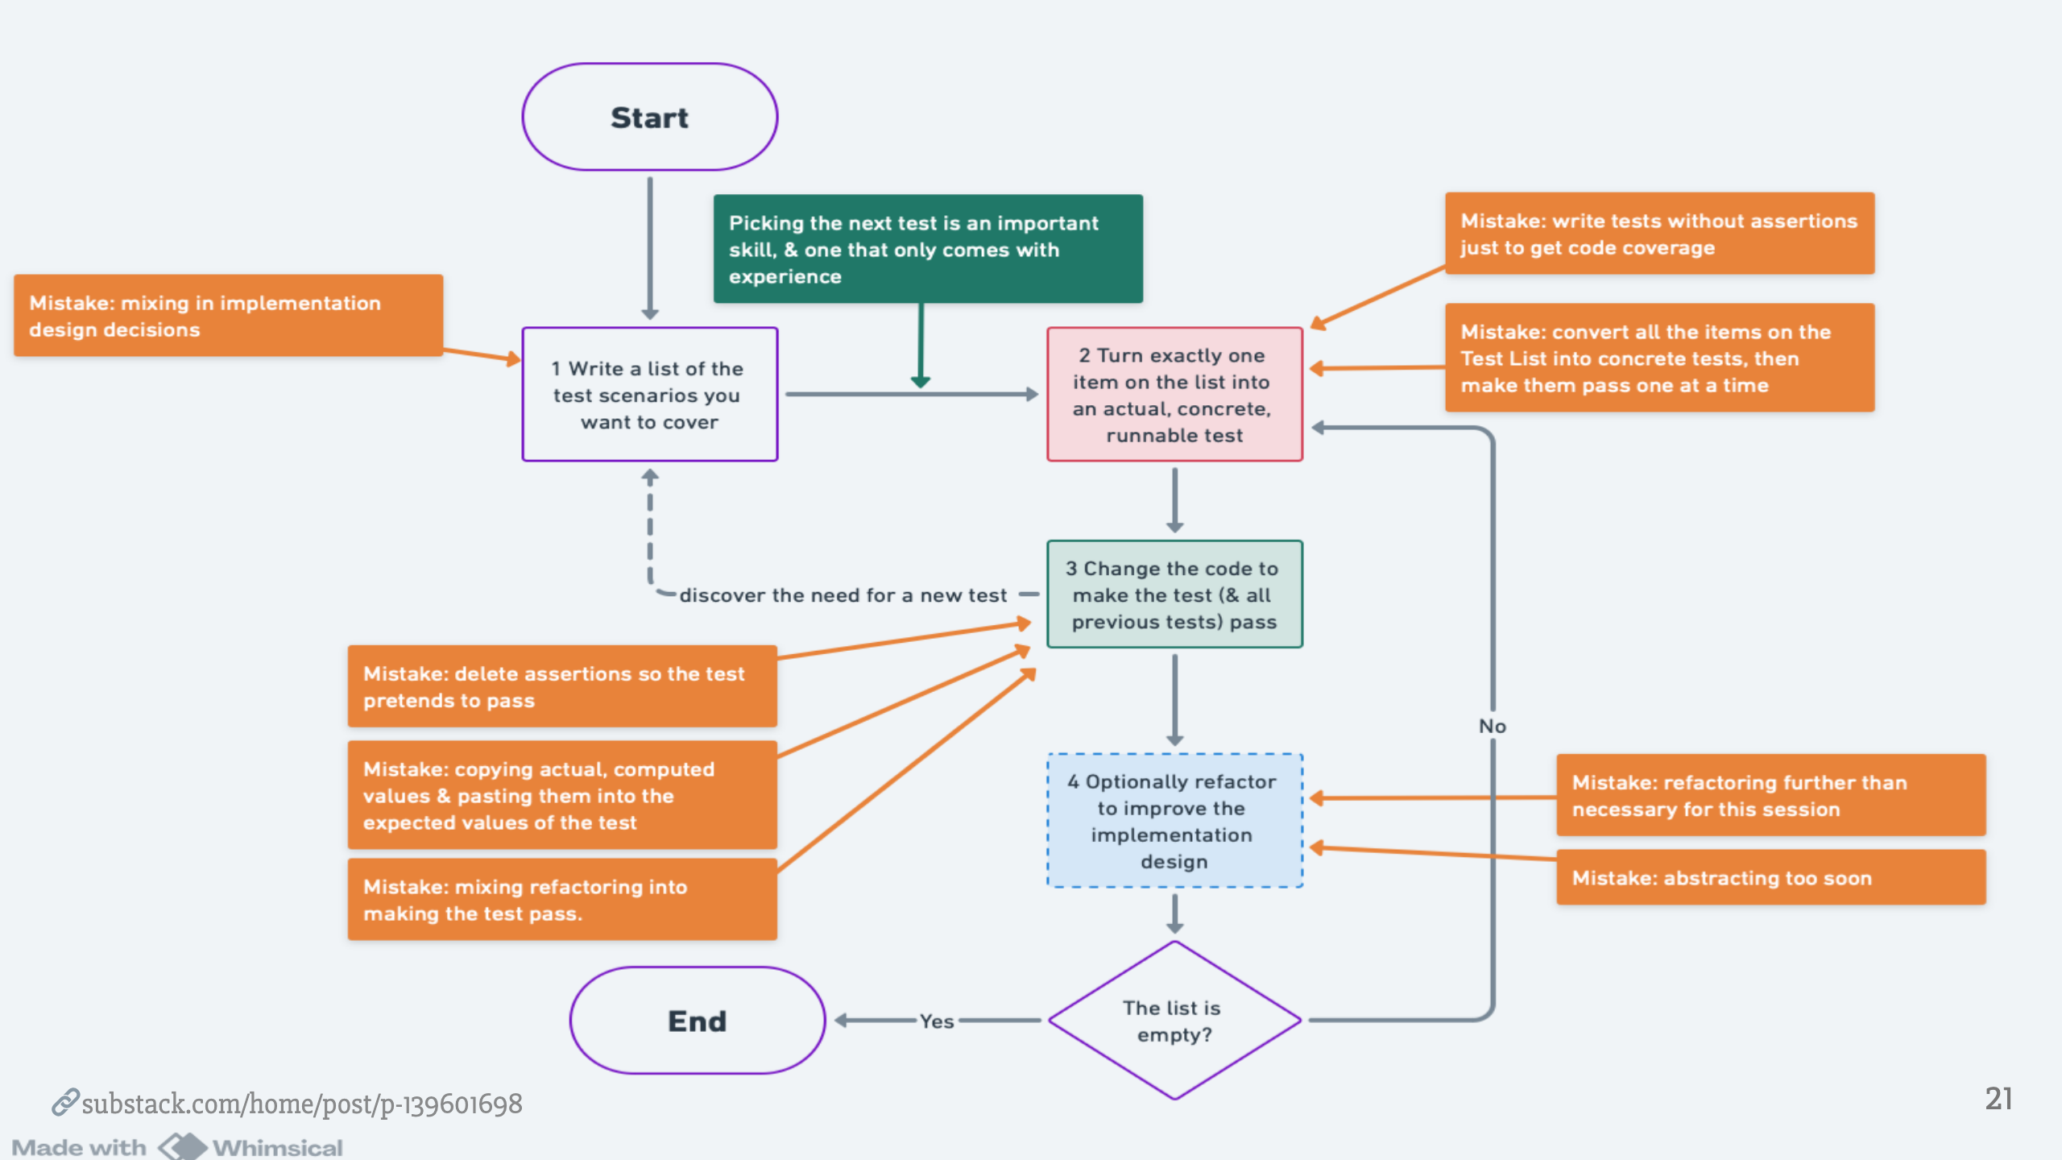
Notes:
# Flowchart vom Autor Kent Beck selbst autorisiert # zugehöriger Text im Substack Link zu finden.

Slide 22
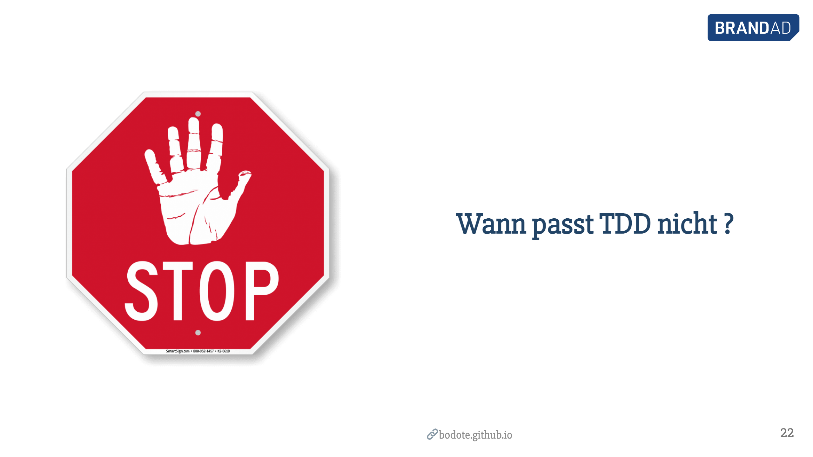
Notes:
- NEIN: legacy code mit schlechter Test-Code Abdeckung. - NEIN: Frontend : Layout und Texte nicht mit TDD; - NEIN: kurzfristige , kleine Projekte, großer Zeitdruck (->im START_UP) - JA : Frontend - User interaction : sehr gut mit TDD

Slide 23
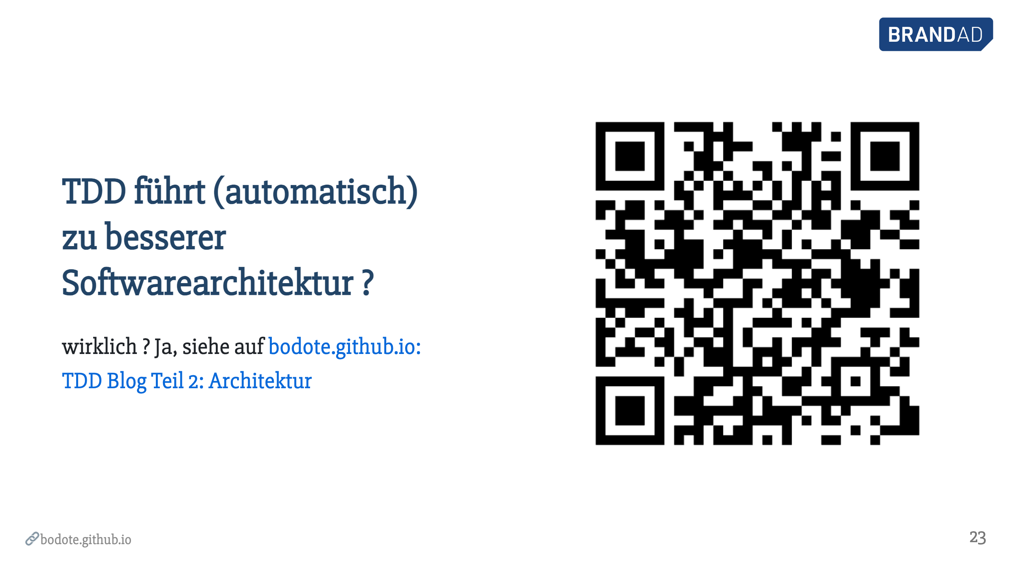

Slide 24
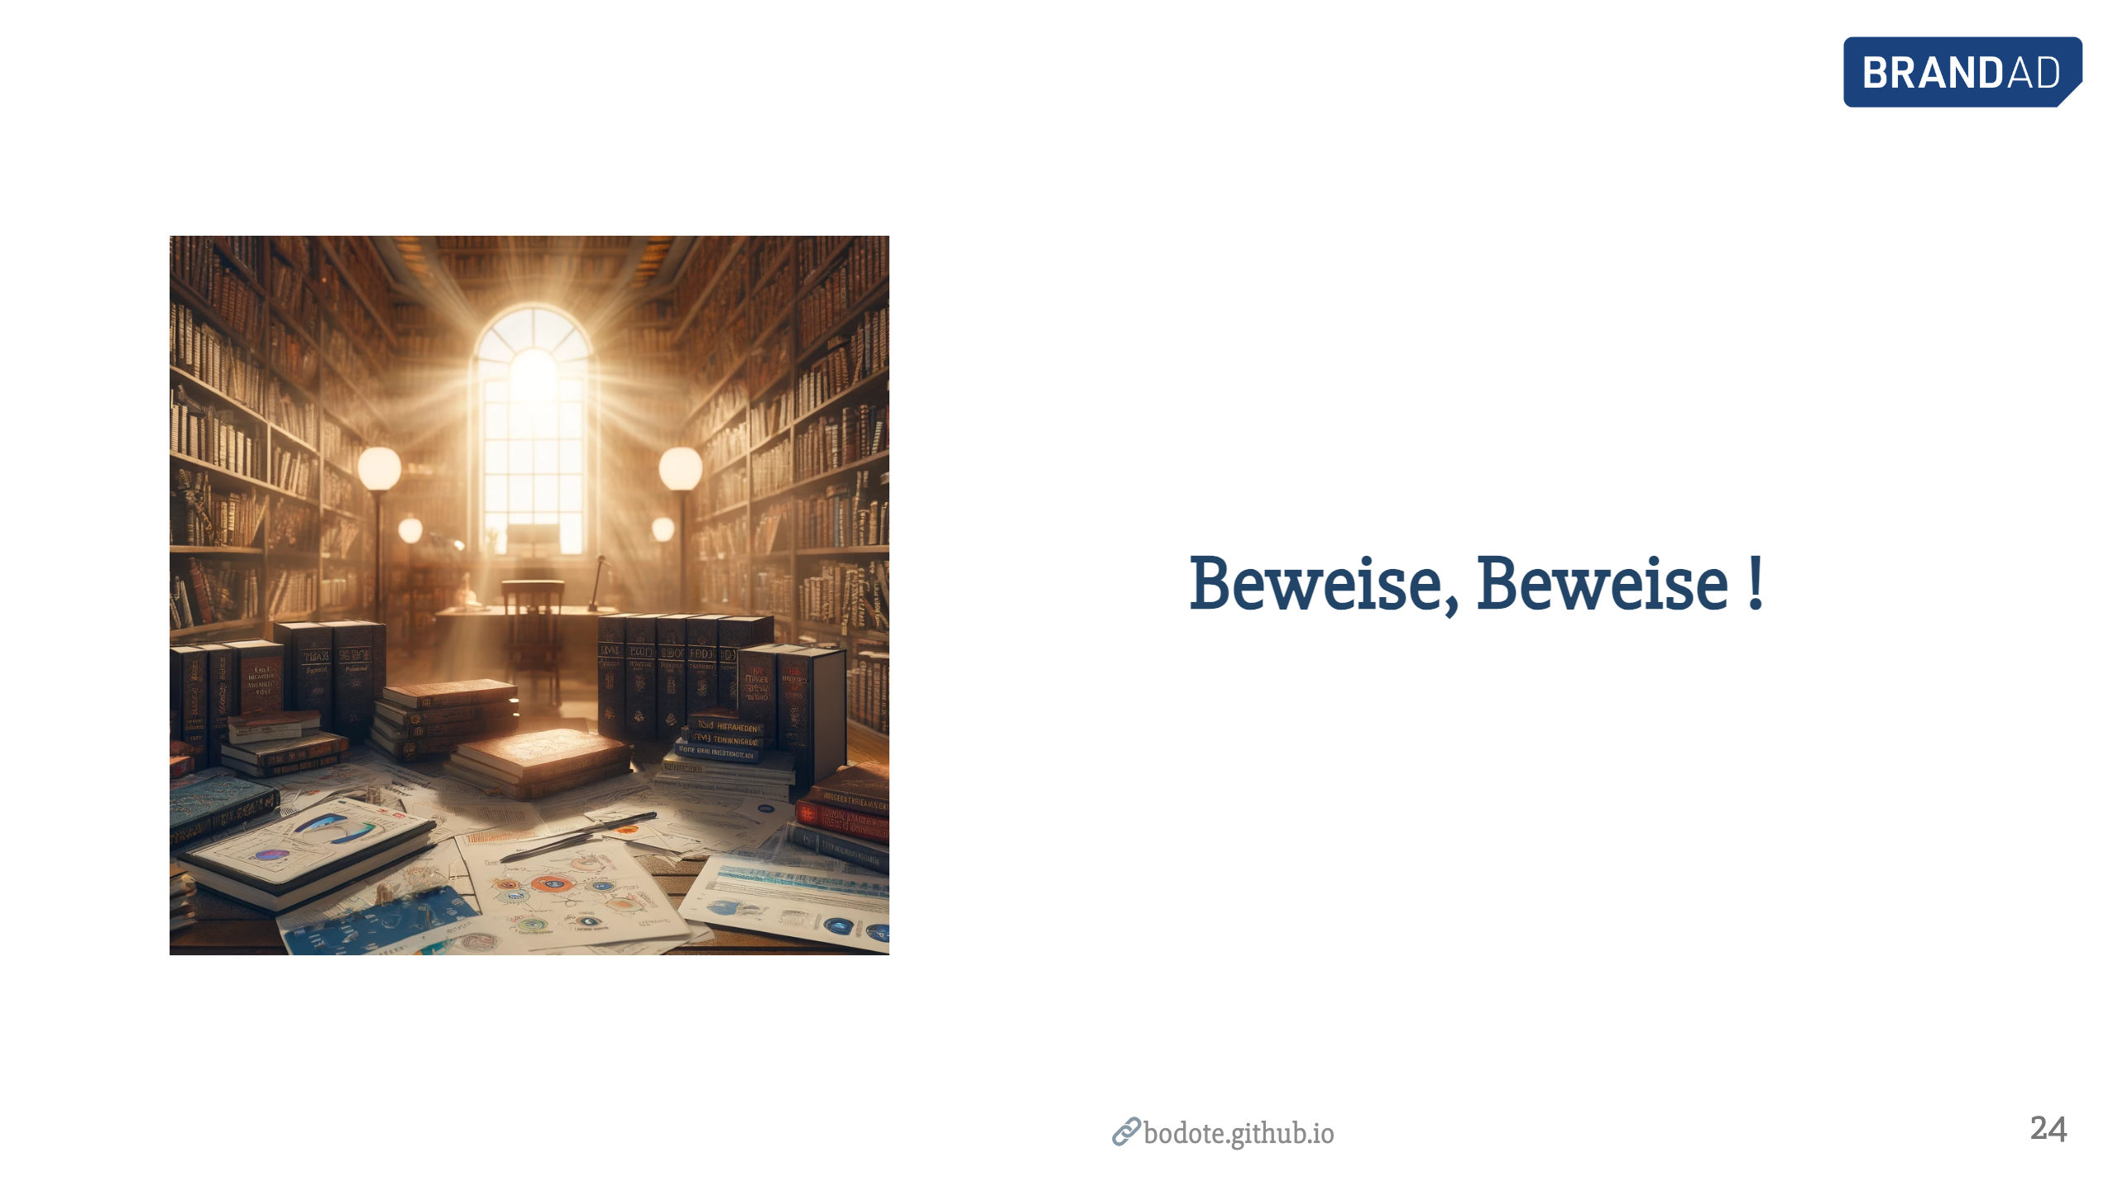
Notes:
- Bücher über TDD selbst, werden immer wieder neu herausgebracht. Kent Becks Buch ist also bei weitem nicht das Bücher über Softwarearchitektur z.B. - eine Reihe von wissenschaftlichen Studien, z.T. sogar richtige Vergleichsstudien - eine Reihe von systematischen Erfahrungsberichten aus verschiedenen großen Unternehmen. - sogar einige Metastudien zu dem Thema konnte ich finden.

Slide 25
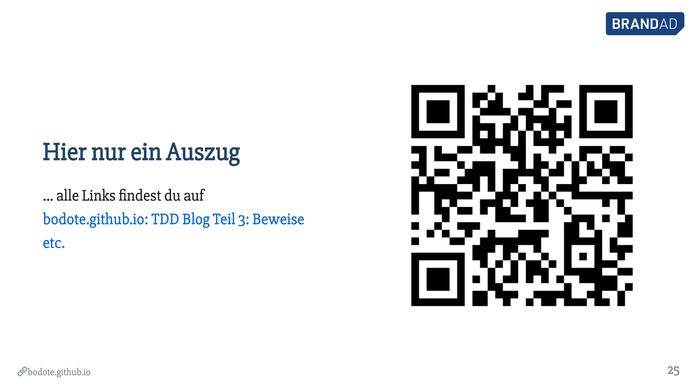

Slide 26
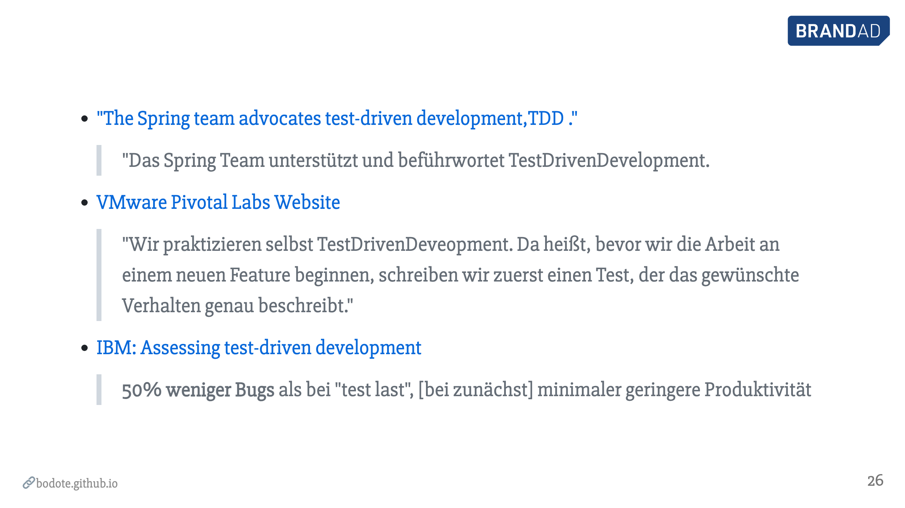

Slide 27
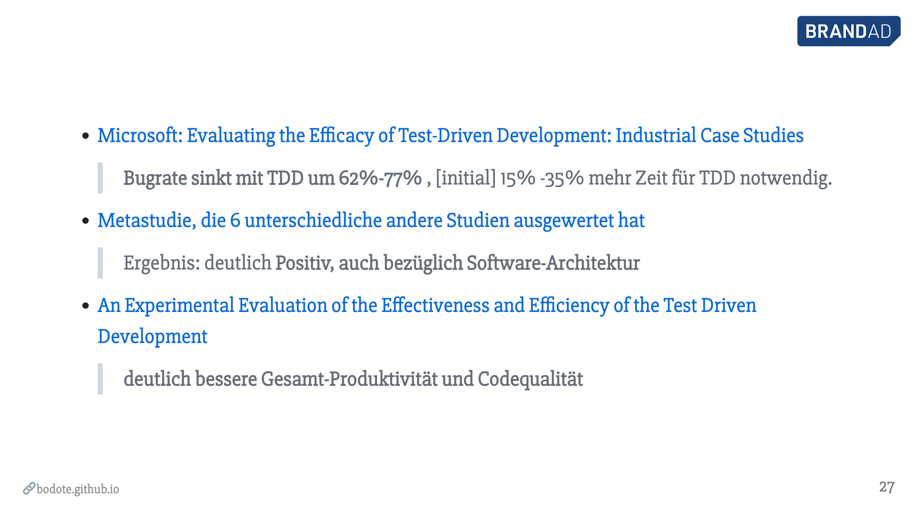

Slide 28
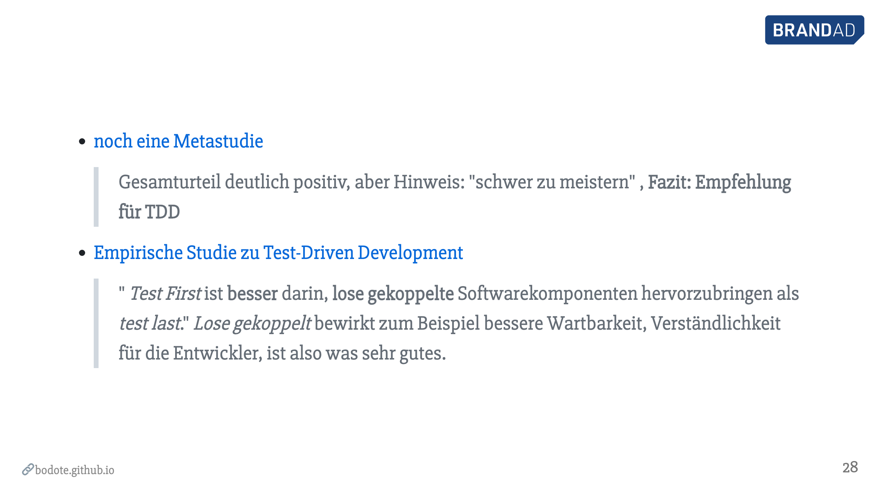

Slide 29
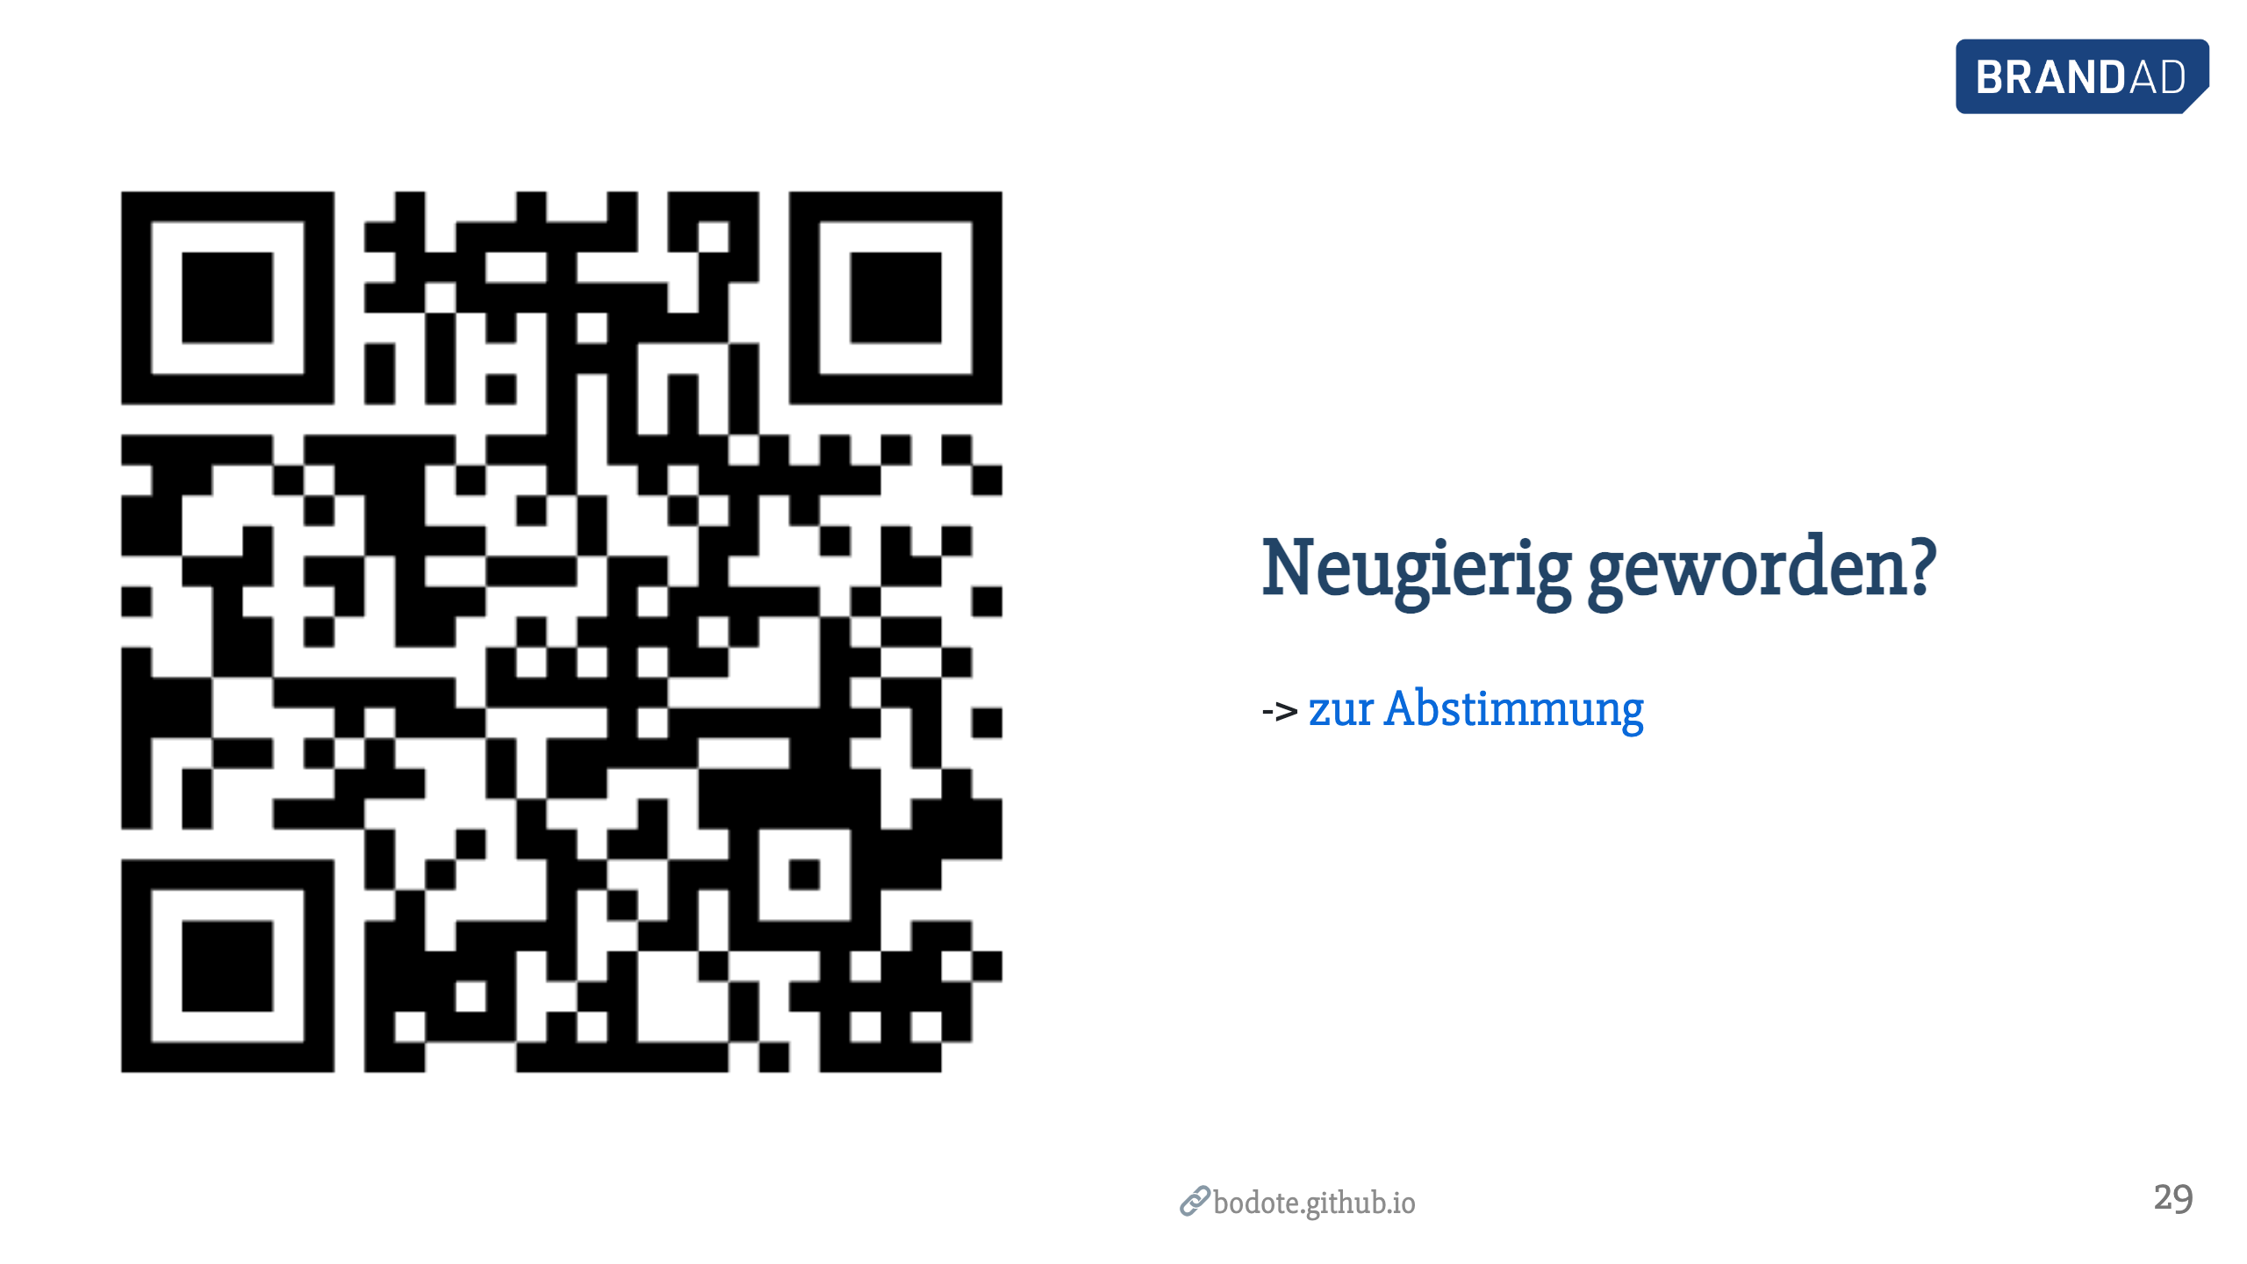

Slide 30
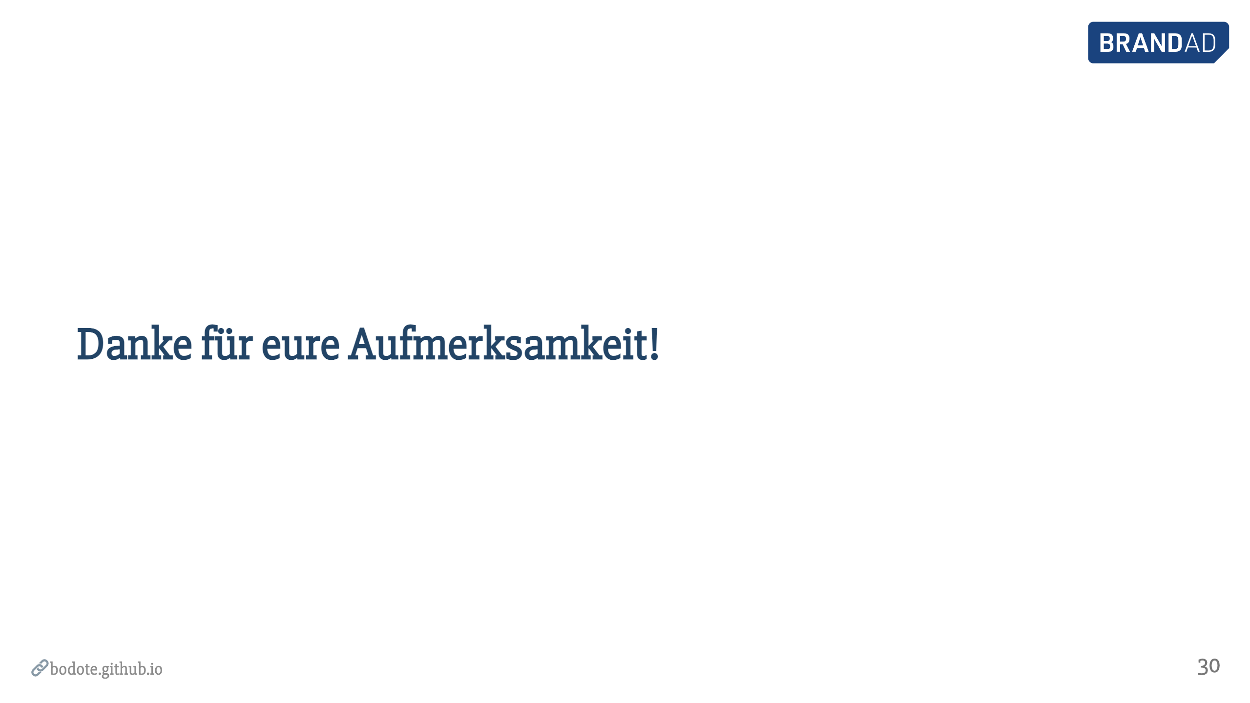

Slide 31
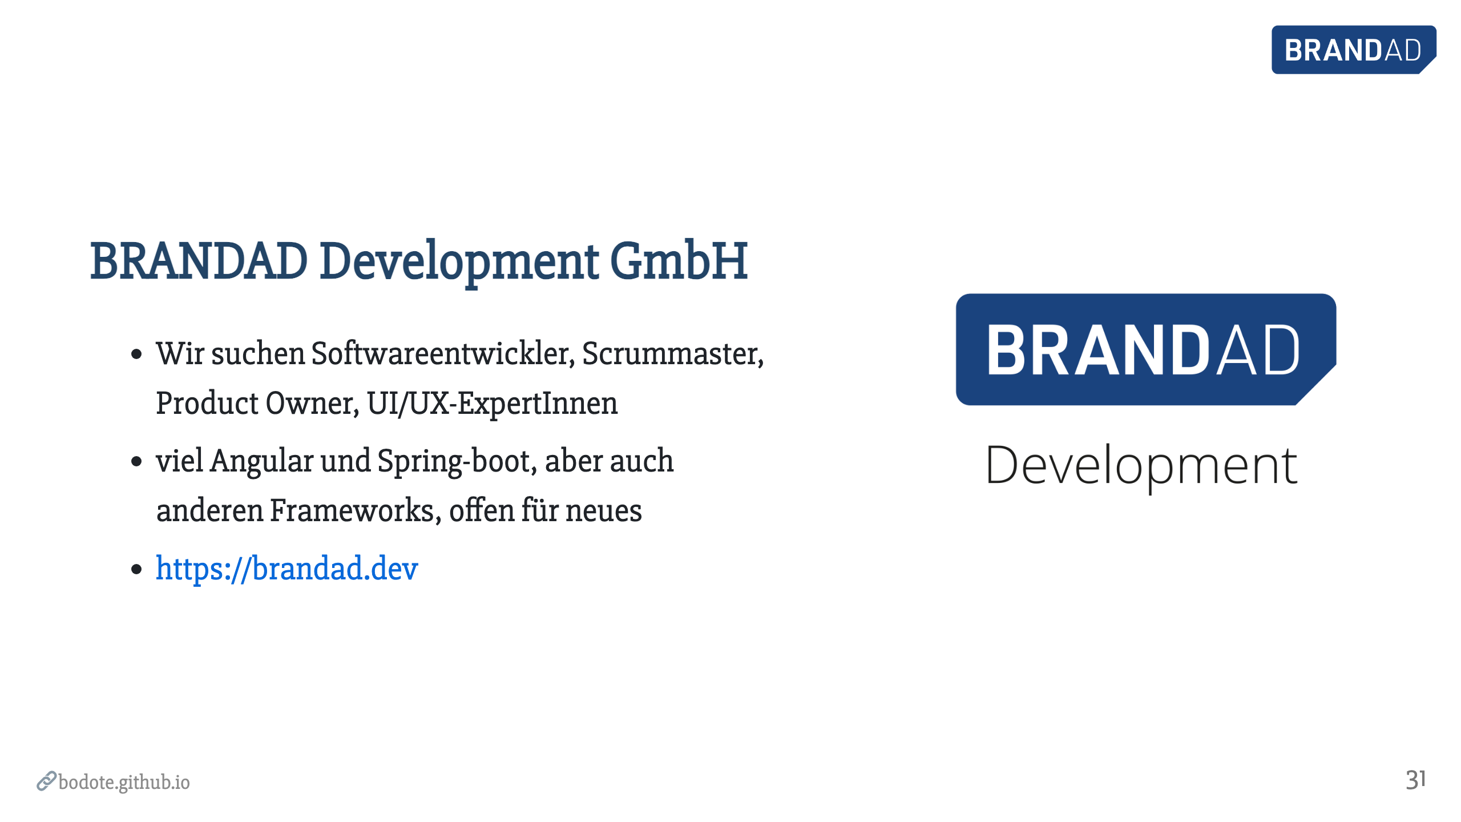

Slide 32
